Slide 1
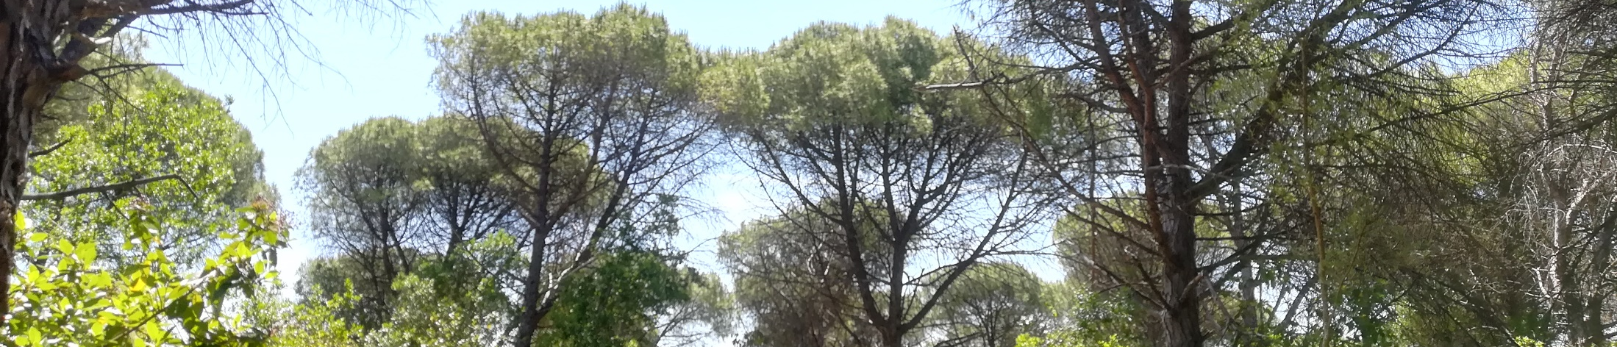
Inventário Florestal Tratamento de dados em Python Amostragem estratificada quantitativa
Susana Barreiro
Instituto Superior de Agronomia
Universidade de Lisboa

Slide 2
Preparação dos cálculos de inventário
Importação de dados a partir do ACCESS/EXCEL
Cálculo das variáveis comuns a ambas as espécies
Criação de uma dataframe por espécie: Pb e Pm

Slide 3
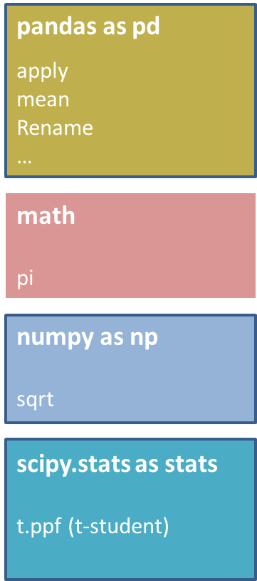
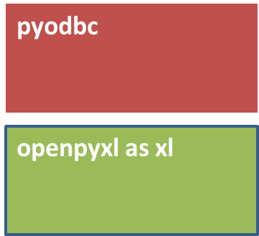
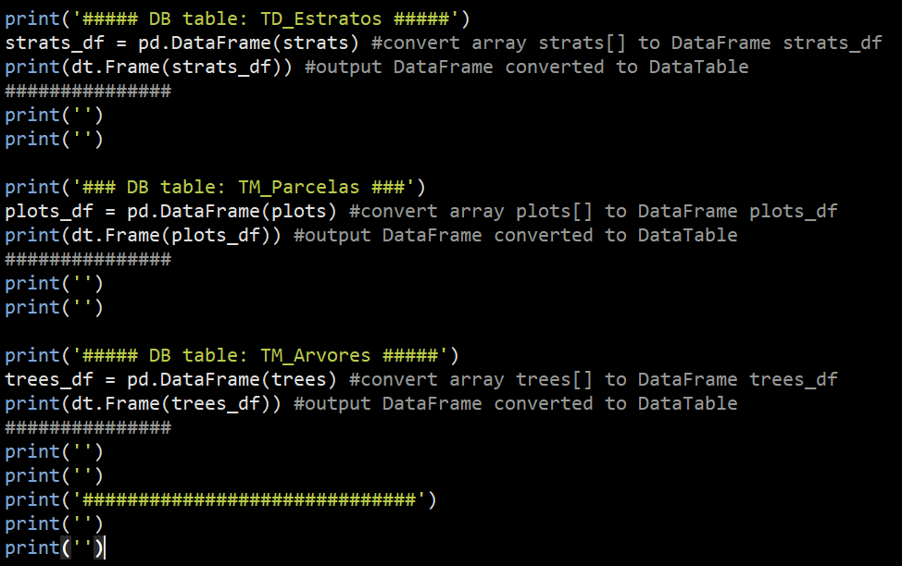
Criar os nossos próprios packages
Nosso programa:
AmostEstrat_PbPmAmieira.py
Nossos packages:
pinhas.py
Packages instalados:
import pinhas as pn
import peniscos as pnc
import pandas as pd
import datatable as dt
import pandas as pd
import numpy as np
import math
import scipy.stats as stats
Contem as equações do IFN (e não só!)
NÃO Está completo!
if(db_source == 1): # ACCESS
tables = pnc.db_get()
strats = tables['strats']
plots = tables['plots']
trees = tables['trees']
if(db_source == 2): # EXCEL
strats = pnc.xl_strats()
plots = pnc.xl_plots()
trees = pnc.xl_trees()
NÃO Está completo!
peniscos.py
import pyodbc
import openpyxl as xl
Descarregar o ZIP
AmosEstrat.zip
Lê os dados EXCEL/ACCESS
Está completo!
Editar o caminho: MyPath de plica-a-plica

Slide 4
Explanation-box:
trees_df
ID_par, ID_arv, ID_vara, especie,…, obs
815
d1_column = trees_df['d1']
d2_column = trees_df['d2']
d1_column
d1
815
d2_column
d2
815
d_column =
(d1_column + d2_column)/2
ftrees_df
ID_parc, ID_arv, ID_vara, especie, t, d, h, hbc, cod_dom
811
d_column
d
815
ftrees_df =
ftrees_df.rename(columns={"ID_PARC": "ID_parc", "ID_ARV": "ID_arv", "ID_VARA": "ID_vara", "ESPECIE": "especie", "IDADE": "t", "COD_DOM": "cod_dom"})
trees_df['d'] = d_column
trees_df
ID_par, ID_arv, ID_vara, especie,…, obs, d
815
ftrees_df = ftrees_df.filter(items=['ID_PARC', 'ID_ARV', 'ID_VARA', 'ESPECIE', 'IDADE', 'd', 'h', 'hbc', 'COD_DOM'])
ftrees_df = trees_df[trees_df['COD_ESTADO'] == 0]
trees_df
ID_par, ID_arv, ID_vara, especie,…, obs, d
811
ftrees_df
'ID_ARV', 'ID_VARA', 'ESPECIE', 'IDADE', 'd', 'h', 'hbc', 'COD_DOM
811

Slide 5
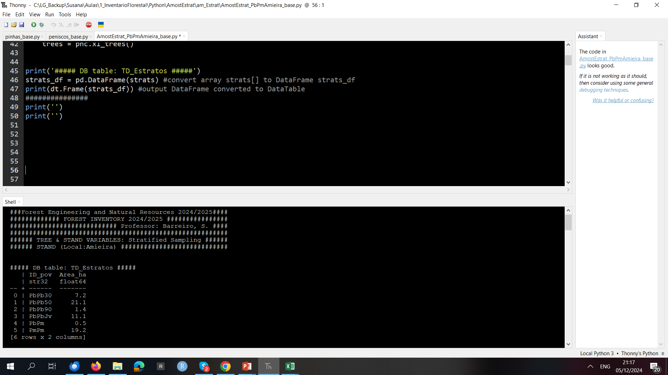
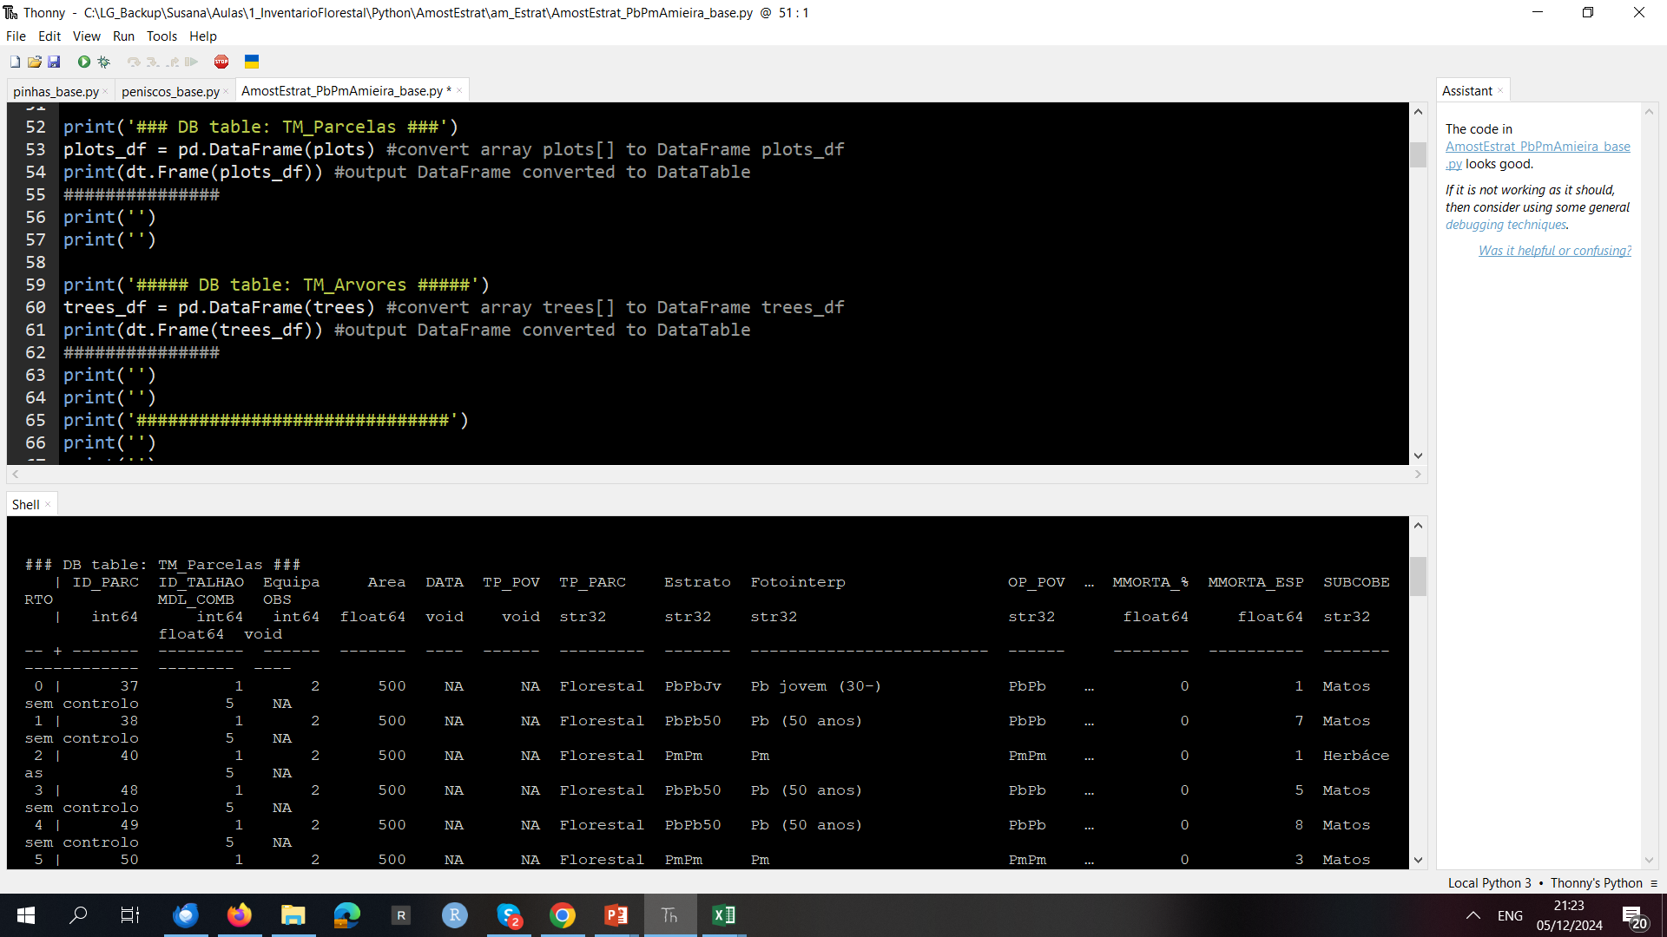
Importação dos dados
Explanation-box:
Transforma o que foi lido a partir da “Tabela Estratos” em dataframe e imprime
Fez-se o mesmo para o conteúdo das tabelas “Tabela parcelas” e “Tabela arvores”

Slide 6
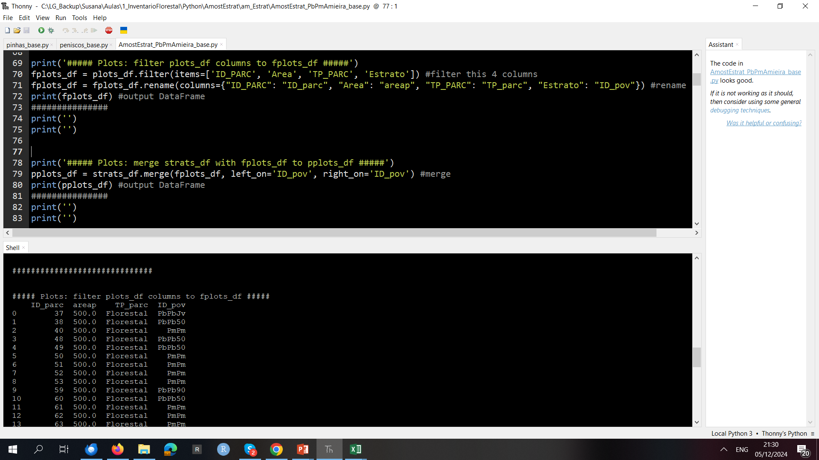
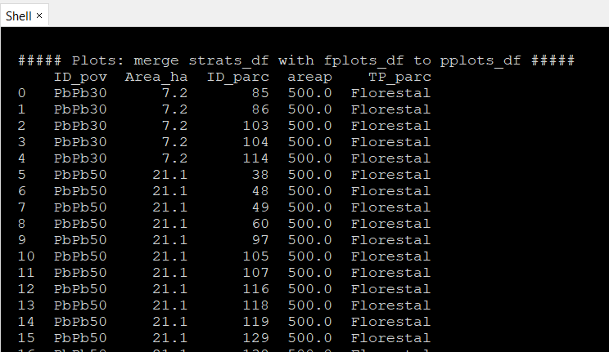
Preparação dos dados
Code-box:
print('##### Plots: filter plots_df columns to fplots_df #####')
fplots_df = plots_df.filter(items=['ID_PARC', 'Area', 'TP_PARC', 'Estrato']) #filter these 4 columns
fplots_df = fplots_df.rename(columns={"ID_PARC": "ID_parc", "Area": "areap", "TP_PARC": "TP_parc", "Estrato": "ID_pov"}) #rename columns
print(fplots_df) #output DataFrame
###############
print('')
print('')
print('##### Plots: merge strats_df with fplots_df to pplots_df #####')
pplots_df = strats_df.merge(fplots_df, left_on='ID_pov', right_on='ID_pov') #merge
print(pplots_df) #output DataFrame
###############
print('')
print('')
Explanation-box:
Filtra as colunas e muda-lhes os nomes para ficarem parecidos com os nomes usados no exercicio anterior
Junta a informação da df das parcelas e dos estratos

Slide 7
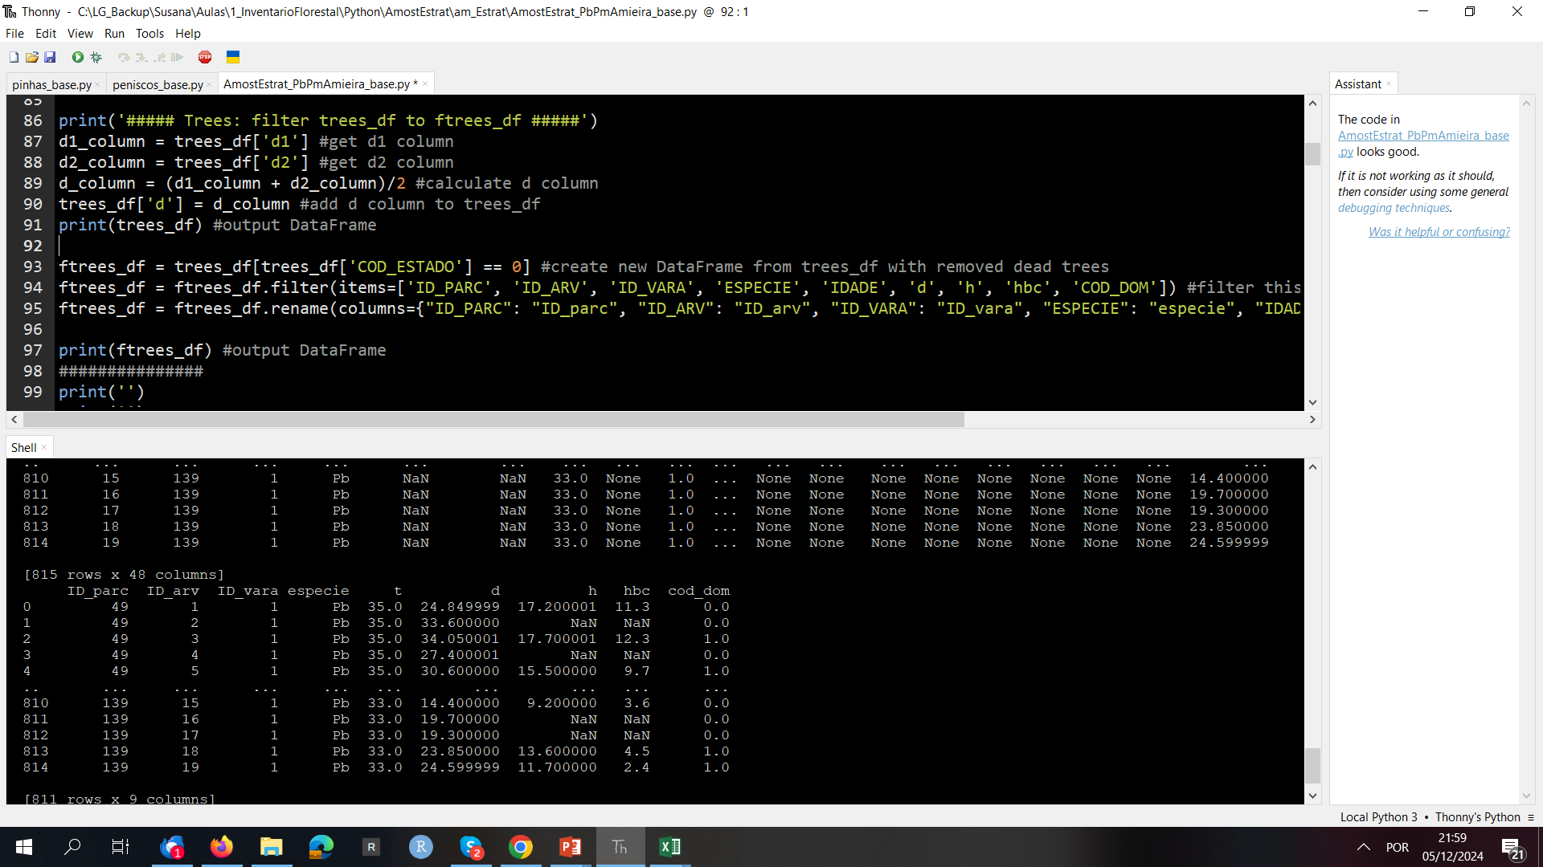
Inicia os cálculos comuns a ambas as espécies
Code-box:
print('##### Trees: filter trees_df to ftrees_df #####')
d1_column = trees_df['d1'] #get d1 column
d2_column = trees_df['d2'] #get d2 column
d_column = (d1_column + d2_column)/2 #calculate d column
trees_df['d'] = d_column #add d column to trees_df
ftrees_df = trees_df[trees_df['COD_ESTADO'] == 0] #create new DataFrame from trees_df with removed dead trees
ftrees_df = ftrees_df.filter(items=['ID_PARC', 'ID_ARV', 'ID_VARA', 'ESPECIE', 'IDADE', 'd', 'h', 'hbc', 'COD_DOM']) #filter this 8 columns
ftrees_df = ftrees_df.rename(columns={"ID_PARC": "ID_parc", "ID_ARV": "ID_arv", "ID_VARA": "ID_vara", "ESPECIE": "especie", "IDADE": "t", "COD_DOM": "cod_dom"}) #rename columns
print(ftrees_df) #output DataFrame
###############
print('')
print('')
Explanation-box:
Isola as colunas d1 e d2 em 2 vetores
Chama os vetores d1 e d2 e faz a média de ambos que guarda na variável d_column
Carrega a variável d_column na variável d criada na df trees_df
Elimina as árvores mortas
Seleciona as var. de interesse e dá-lhes novos nomes

Slide 8
Explanation-box:
ftrees_df
ID_parc, ID_arv, ID_vara, especie, t, d, h, hbc, cod_dom
811
pplots_df
ID_parc, areap , TP_parc, ID_pov
53
ftrees_df =
pplots_df.merge(ftrees_df, left_on='ID_parc', right_on='ID_parc')
pinhas.py
def f_n(areap_column):
fha_column = areap_column.apply(f_fha)
n_column = 1 * fha_column
return n_column
ftrees_df
ID_parc, areap , TP_parc, ID_pov, ID_arv, ID_vara, especie, t, d, h, hbc, cod_dom
811
areap_column = ftrees_df['areap']
d_column = ftrees_df['d']
areap_column
areap
811
d_column
d
811
pinhas.py
def f_ba (d):
return math.pi * d**2/40000
def f_g(d_column, fha_column):
g_column = d_column.apply(f_ba)
g_column = g_column * fha_column return g_column
n_column = pn.f_n(areap_column)
g_column =
pn.f_g(d_column, areap_column)
n_column
n
811
g_column
d
811
ftrees_df['n'] = n_column
ftrees_df['g'] = g_column
ftrees_df
ID_parc, areap , TP_parc, ID_pov, ID_arv, ID_vara, especie, t, d, h, hbc, cod_dom, n, g
811

Slide 9
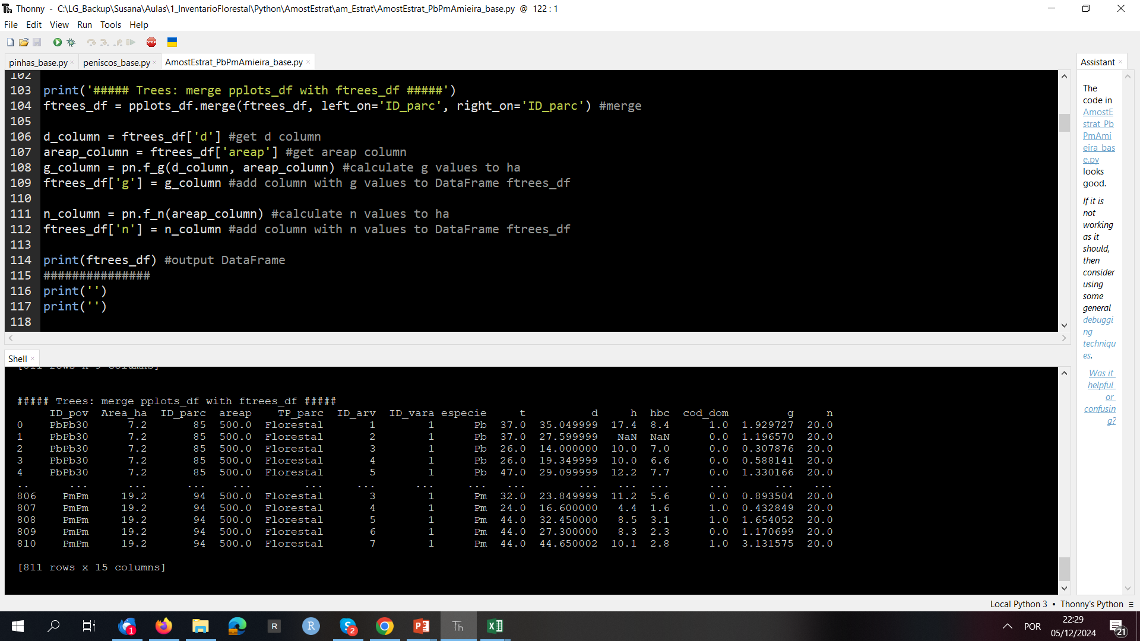
Continua os cálculos comuns a ambas as espécies
Code-box:
print('##### Trees: merge pplots_df with ftrees_df #####')
ftrees_df = pplots_df.merge(ftrees_df, left_on='ID_parc', right_on='ID_parc') #merge
d_column = ftrees_df['d'] #get d column
areap_column = ftrees_df['areap'] #get areap column
g_column = pn.f_g(d_column, areap_column) #calculate g values to ha
ftrees_df['g'] = g_column #add column with g values to DataFrame ftrees_df
n_column = pn.f_n(areap_column) #calculate n values to ha
ftrees_df['n'] = n_column #add column with n values to DataFrame ftrees_df
print(ftrees_df) #output DataFrame
###############
print('')
print('')
Explanation-box:
Isola as colunas d e areap em 2 vetores
Chama os vetores d e areap e aplica a função do pinhas (f_g) para calcular a gi das arvores
Chama o vetor areap e calcula o ni aplica a função do pinhas (f_n)
Carrega-os dentro da df original

Slide 10
Explanation-box:
Pm_df
ID_parc, areap , TP_parc, ID_pov, ID_arv, ID_vara, especie, t, d, h, hbc, cod_dom, n, g
186
Pm_df =
ftrees_df[(ftrees_df['especie'] == 'Pm')]
ftrees_df
ID_parc, areap , TP_parc, ID_pov, ID_arv, ID_vara, especie, t, d, h, hbc, cod_dom, n, g
811
Pb_df =
ftrees_df[(ftrees_df['especie'] == 'Pb')]
Pb_df
ID_parc, areap , TP_parc, ID_pov, ID_arv, ID_vara, especie, t, d, h, hbc, cod_dom, n, g
625

Slide 11
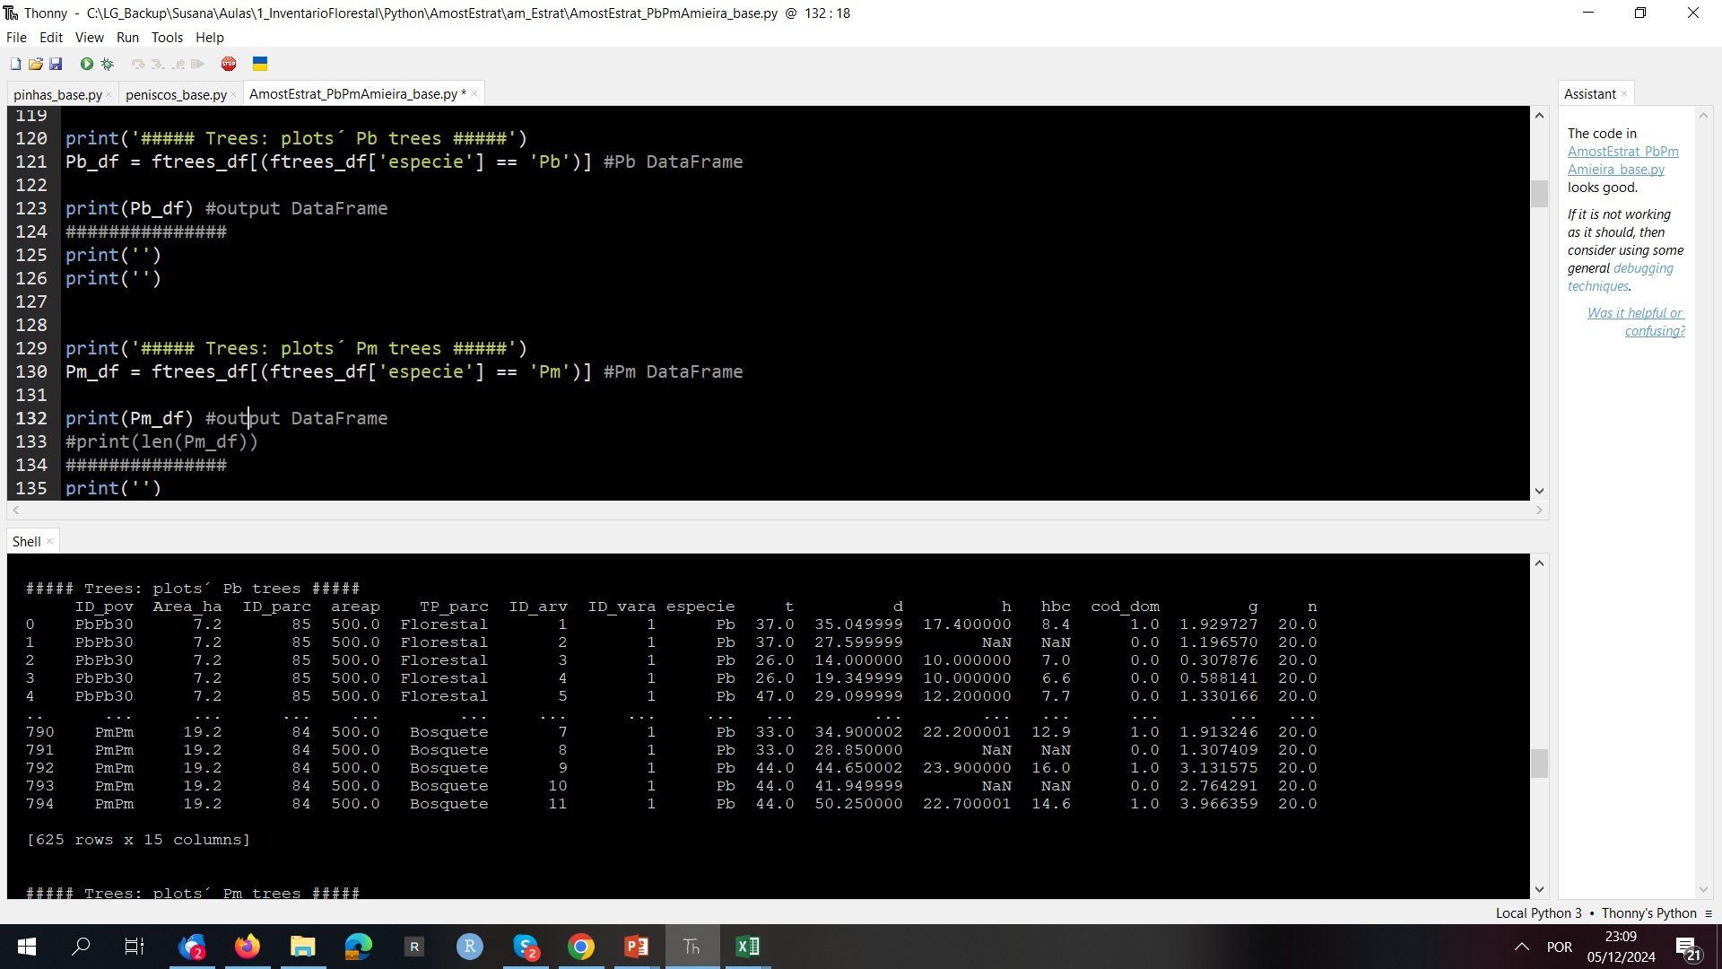
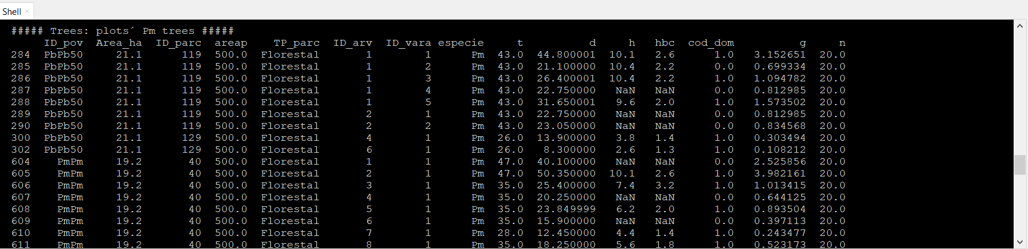
Cria df para cada espécies
Code-box:
print('##### Trees: plots´ Pb trees #####')
Pb_df = ftrees_df[(ftrees_df['especie'] == 'Pb')] #Pb DataFrame
print(Pb_df) #output DataFrame
###############
print('')
print('')
print('##### Trees: plots´ Pm trees #####')
Pm_df = ftrees_df[(ftrees_df['especie'] == 'Pm')] #Pm DataFrame
print(Pm_df) #output DataFrame
#print(len(Pm_df))
###############
print('')
Explanation-box:
Cria uma df só para Pb
Cria uma df só para Pm

Slide 12
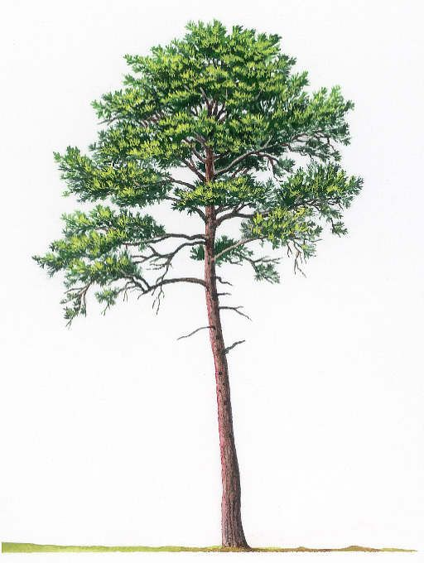
Cálculos de inventário
Pb
Cálculos relacionados com as árvores dominantes
Cálculos relacionados com as var. povoamento: N, G, dg

Slide 13
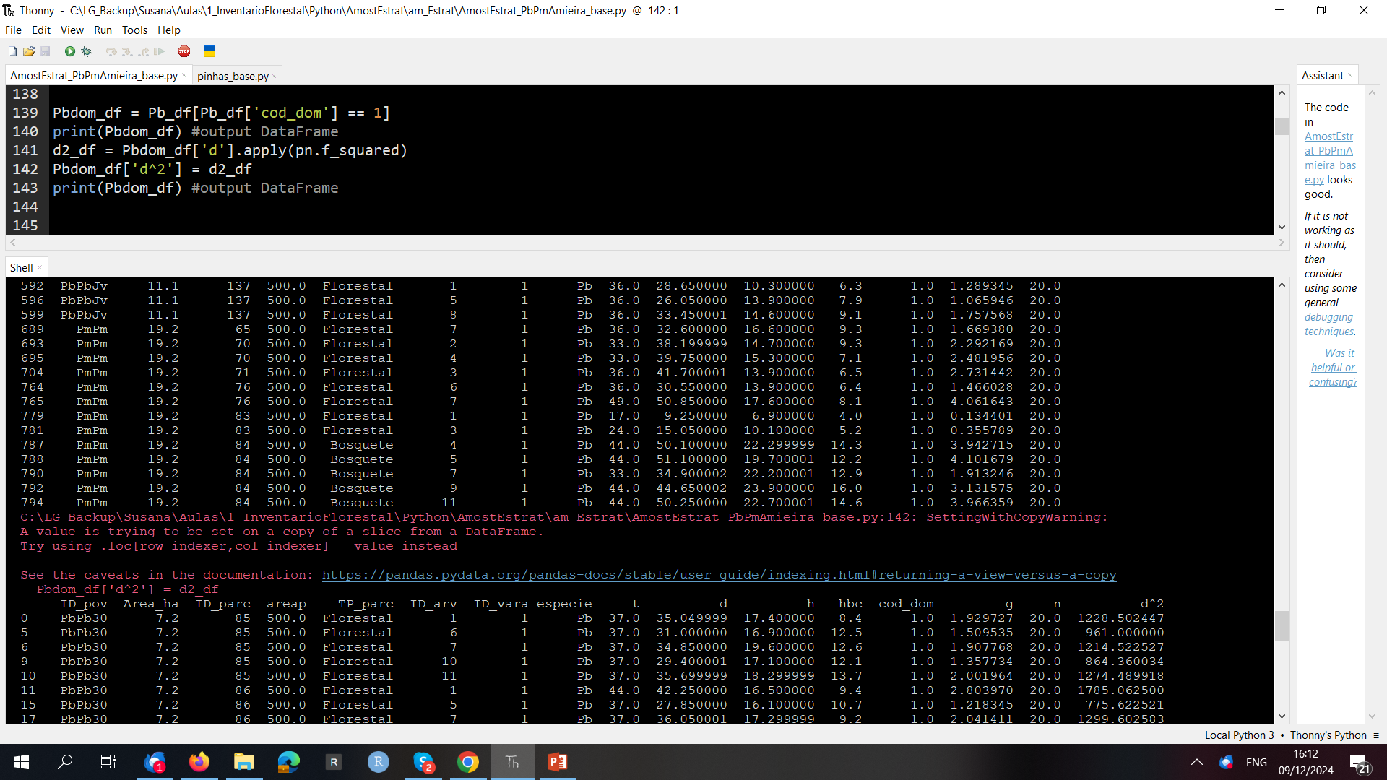
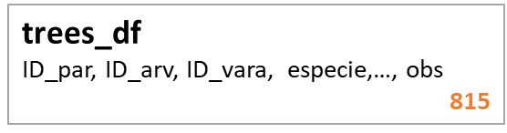
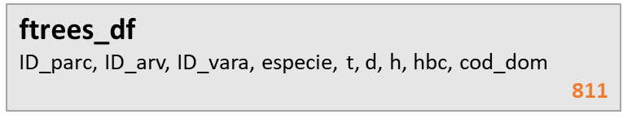
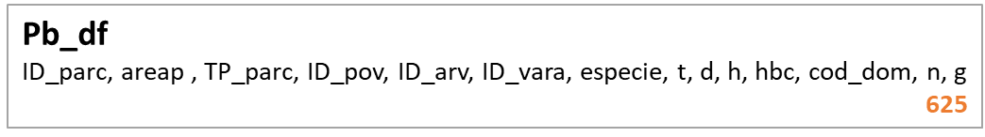
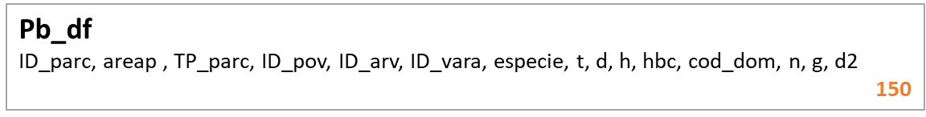
Cálculos para as dominantes:d2
Code-box:
Pbdom_df = Pb_df[Pb_df['cod_dom'] == 1]
print(Pbdom_df)
d2_df = Pbdom_df['d'].apply(pn.f_squared)
Pbdom_df['d^2'] = d2_df
print(Pbdom_df) #output DataFrame
Explanation-box:
Vai à df que só tem Pb e filtra as árvores dominantes que guarda na df nova Pbdom_df
Na nova df calcula o d^2
Guarda o d^2 na df anterior
O cálculo é feito mas com uma mensagem a vermelho associada. Isto acontece porque andamos a fazer operações dentro de ”descendentes de 4ª geração” de uma df (isto é uma limitação do Pandas!)
Nos próximos slides vou tentar evitar que o erro apareça!
Para isso vou criar uma
função que filtra as dom
e acrescentar-lhe uma operação matemática para quebrar as “gerações e recomeçar

Slide 14
Explanation-box:
pinhas.py
def f_dominants(df):
return 1*df[(df['cod_dom'] == 1)]
pinhas.py
def f_squared(x):
return x**2
Pb_df
ID_parc, areap , TP_parc, ID_pov, ID_arv, ID_vara, especie, t, d, h, hbc, cod_dom, n, g
625
domPb_df =
pn.f_dominants(Pb_df)
domPb_df
ID_parc, areap , TP_parc, ID_pov, ID_arv, ID_vara, especie, t, d, h, hbc, cod_dom, n, g
150
d2_df = domPb_df[‘d’].apply(pn.f_squared)
d2_df
d^2
150
domPb_df['d^2'] = d2_df
domPb_df
ID_parc, areap , TP_parc, ID_pov, ID_arv, ID_vara, especie, t, d, h, hbc, cod_dom, n, g, d^2
150
pinhas.py
def f_sqrt(x):
return np.sqrt(x)
meansPb_df =
domPb_df.filter(items=['ID_parc', 'h', 'd', 'd^2', 't'])
meansPb_df
ID_parc, h, d, d^2, t
150
meansPb_df =
meansPb_df.groupby('ID_parc').mean()
meansPb_df
ID_parc, hdom, ddom, d^2dom, tdom
36
meansPb_df
ID_par, hdom, ddom, tdom, dgdom
36
meansPb_df = meansPb_df.rename(columns={"h": "hdom","d": "ddom","d^2": "d^2dom","t": "tdom"})
meansPb_df['d^2dom'] =
dgdom_column
meansPb_df =
meansPb_df.rename(columns={"d^2dom": "dgdom"})
d2dom_column
d^2dom
36
d2dom_column
d^2dom
36
dgdom_column = d2dom_column.apply(pn.f_sqrt)
d2dom_column =
meansPb_df['d^2dom']

Slide 15
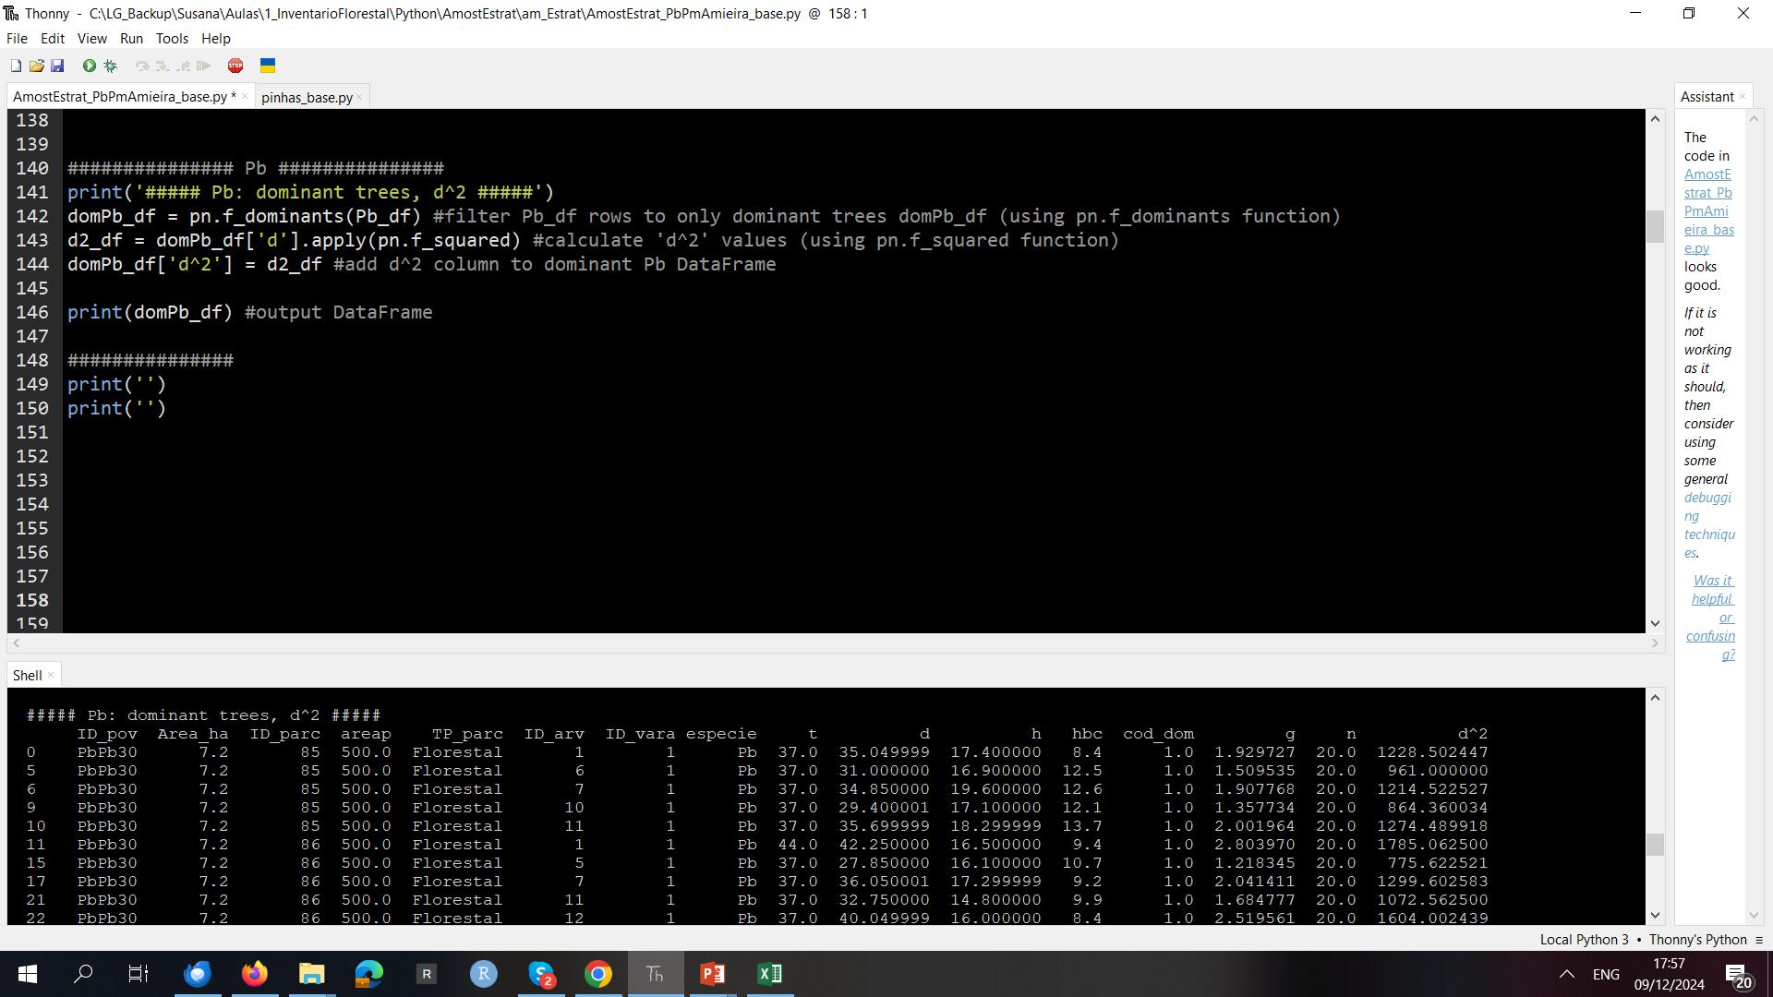
Cálculos para as dominantes:d2
Code-box:
domPb_df = pn.f_dominants(Pb_df)
d2_df = domPb_df['d'].apply(pn.f_squared)
domPb_df['d^2'] = d2_df
print(domPb_df) #output DataFrame
###############
print('')
print('')
Explanation-box:
Aplica uma função criada para filtrar apenas as dominantes
Calcula o d^2 com a função que temos no pinhas e acrescenta-o à df das dominates de Pb numa coluna chamada d^2
Nota: A função f_dominants não só filtra como multiplica o cod_dom (=1) por 1 (não alterando nada) mas fa com que deixe de ser um mero filtro e passa a ser um cálculo

Slide 16
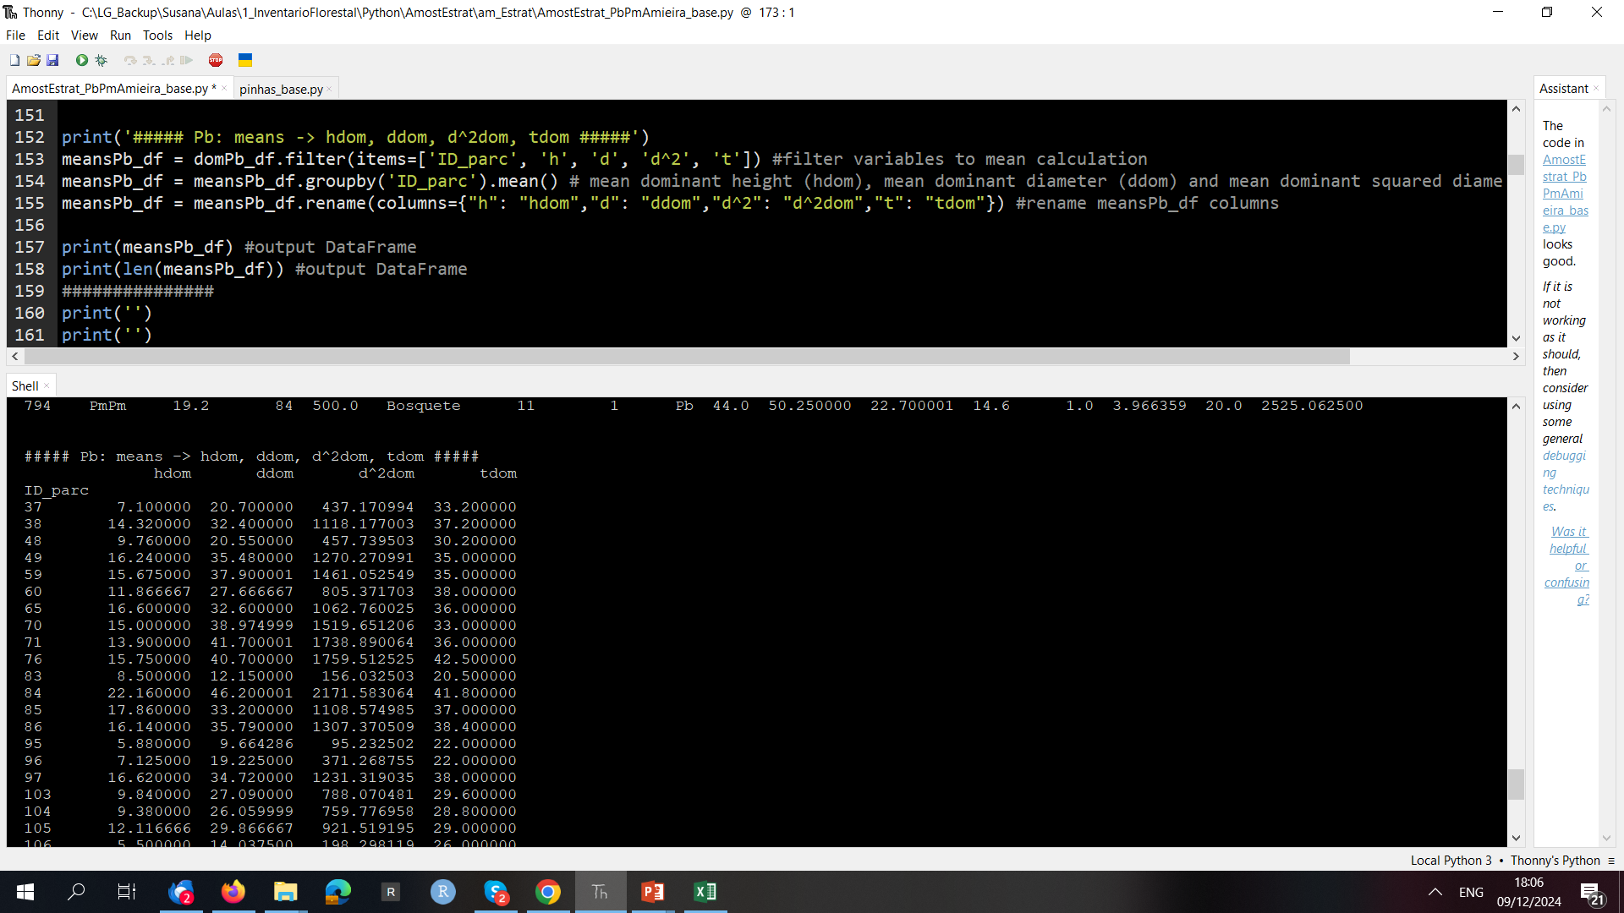
Cálculos das medias das dominantes:hdom, ddom, tdpm e d2dom
Code-box:
meansPb_df = domPb_df.filter(items=['ID_parc', 'h', 'd', 'd^2', 't'])
meansPb_df = meansPb_df.groupby('ID_parc').mean()
meansPb_df = meansPb_df.rename(columns={"h": "hdom","d": "ddom","d^2": "d^2dom","t": "tdom"})
print(meansPb_df) #output DataFrame
print(len(meansPb_df)) #output DataFrame
Explanation-box:
Vai à df domPb_df buscar apenas as variáveis para as quais pretendemos fazer medias: h, d, d^2 e t e arrumas-as numa nova df chamada means_df
Combina o groupby e o means para fazer a média de todas as variáveis na df means_df e carrega nela propria o resultado das medias
Nota: antes de fazermos as medias a means_df tem 150 linhas, depois das medias feitas passa a ter 36 linhas
Muda os nomes às colunas para hdom, ddom, d^2dom e tdom

Slide 17
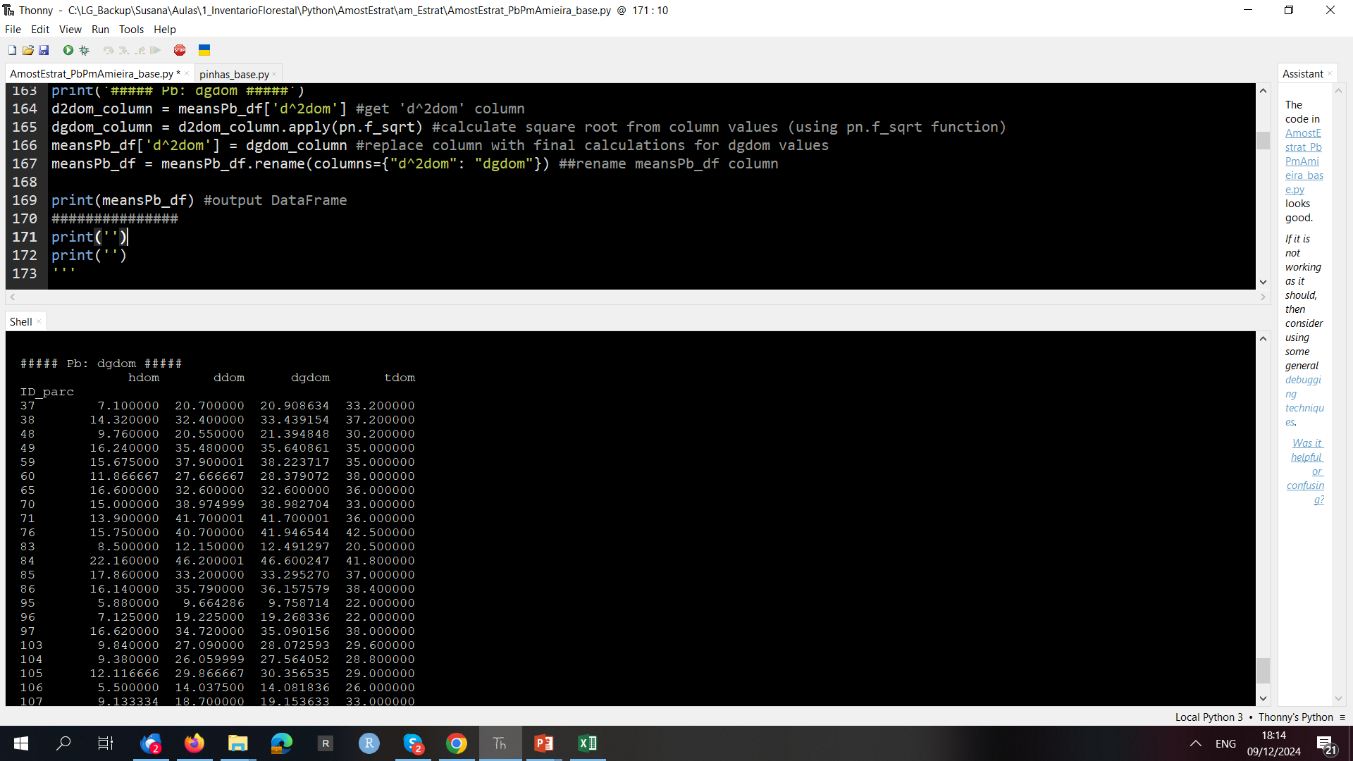
Cálculos da raiz quadradda do d2dom^:dgdom
Code-box:
d2dom_column = meansPb_df['d^2dom']
dgdom_column = d2dom_column.apply(pn.f_sqrt)
meansPb_df['d^2dom'] = dgdom_column
meansPb_df = meansPb_df.rename(columns={"d^2dom": "dgdom"}) ##rename meansPb_df column
print(meansPb_df) #output DataFrame
###############
print('')
print('')
Explanation-box:
Isola o d^2dom numa coluna: d2dom_column
Aplica à variável que isolámos na coluna d2dom_column a função que faz a raiz quadrada que criámos no pinhas
Vai à df das medias e carrega o resultado da operação anterior na coluna que tinha anteriormente o d^2dom
Muda o nome de d^2dom para dgdom

Slide 18
Explanation-box:
Pb_df
ID_parc, areap , TP_parc, ID_pov, ID_arv, ID_vara, especie, t, d, h, hbc, cod_dom, n, g
625
meansPb_df
ID_par, hdom, ddom, tdom, dgdom
36
Pb_df =
Pb_df.merge(meansPb_df, left_on='ID_parc', right_on='ID_parc')
Pb_df
ID_parc, areap , TP_parc, ID_pov, ID_arv, ID_vara, especie, t, d, h, hbc, cod_dom, n, g, d^2, hdom, ddom, tdom, dgdom
621
filterPb_df = Pb_df.filter(items=['ID_parc', 'n', 'g'])
filterPb_df =
filterPb_df.groupby('ID_parc').sum()
filterPb_df
ID_parc, n, g
150
filterPb_df
ID_parc, N, G
36
filterPb_df =
filterPb_df.rename(columns={"n": "N", "g": "G"})
pinhas.py
def f_dg(N_column, G_column
to_Ns = N_column * math.pi #(N * math.pi)
dg_column = G_column/to_Ns #G/N_column[=N * math.pi]
dg_column *= 4 #((4 * dg_column[=G/(N * math.pi))]
dg_column = dg_column.apply(f_sqrt)#math.sqrt(dg_column[=(4 * G/(N * math.pi))])
dg_column *= 100 #dg_column[=math.sqrt(4 * G/(N * math.pi))] * 100
return dg_column
dg_column =
pn.f_dg(filterPb_df['N'], filterPb_df['G'])
dg_column
dg_column
36
filterPb_df
ID_parc, N, G,dg
36
filterPb_df['dg'] =
dg_column
Pb_df =
Pb_df.merge(filterPb_df, left_on='ID_parc', right_on='ID_parc')
Pb_df
ID_parc, areap , TP_parc, ID_pov, ID_arv, ID_vara, especie, t, d, h, hbc, cod_dom, n, g, d^2, hdom, ddom, tdom, dgdom, N, G, dg
621

Slide 19
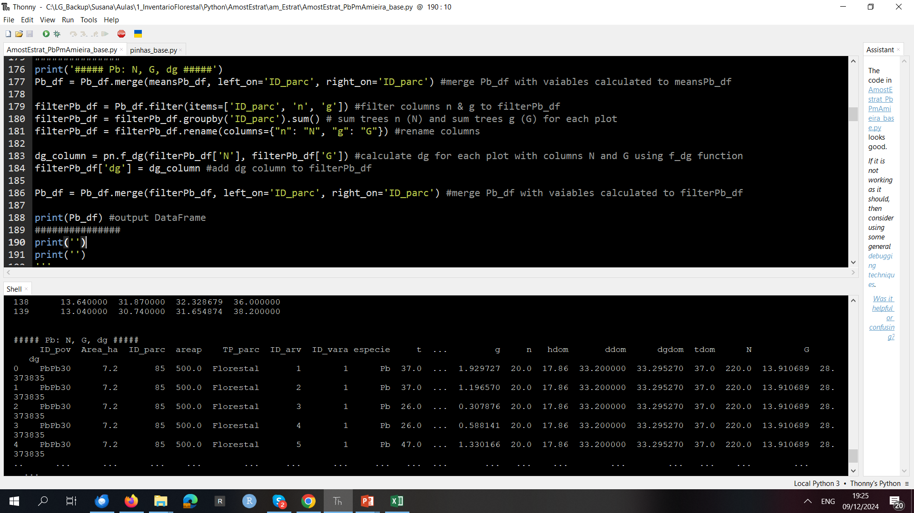
Cálculos do N, G e dg
Code-box:
Pb_df = Pb_df.merge(meansPb_df, left_on='ID_parc', right_on='ID_parc')
filterPb_df = Pb_df.filter(items=['ID_parc', 'n', 'g'])
filterPb_df = filterPb_df.groupby('ID_parc').sum()
filterPb_df = filterPb_df.rename(columns={"n": "N", "g": "G"}) #rename columns
dg_column = pn.f_dg(filterPb_df['N'], filterPb_df['G']) #calculate dg for each plot with columns N and G using f_dg function
filterPb_df['dg'] = dg_column #add dg column to filterPb_df
Pb_df = Pb_df.merge(filterPb_df, left_on='ID_parc', right_on='ID_parc') #merge Pb_df with vaiables calculated to filterPb_df
print(Pb_df) #output DataFrame
###############
print('')
print('')
Explanation-box:
Junta a df do Pb com a df das medias das dominantes de Pb
Faz um seleção das var n e g para dentro de nova df (filterPb_df) necessárias ao cálculo do N e do G
Faz o somatório dos valores de n e substituindo o conteudo da df anterior (filterPb_df ) pelos somatórios
Muda o nome de n e g para N e G
Faz o merge da df do Pb (Pb_df) com a filterPb_df

Slide 20
Cálculos de inventário
Pb
Estimativas das variáveis da árvore:
- altura total
- volumes (total e por categorias de aproveitamento)
- biomassa por components
- stock de carbono

Slide 21


Explanation-box:
Pb_df
ID_parc, areap , TP_parc, ID_pov, ID_arv, ID_vara, especie, t, d, h, hbc, cod_dom, n, g, d^2, hdom, ddom, tdom, dgdom, N, G, dg
621
pinhas.py
def f_Pb_hfinal(hdom_column, N_column, d_column, h_column):
hfinal_column = []
ix = 0
for h in hdom_column:
if(h):
est = hdom_column[ix] * (1 + (0.0795 + 0.0211 * N_column[ix]/1000) * f_exp(0.0254 * hdom_column[ix])) * (1 - f_exp(-1.1658 * d_column[ix]/hdom_column[ix]))
if(h_column[ix] > 0):
est = h_column[ix]
hfinal_column.append(
{
'h_final': est,
}
)
ix += 1
return pd.DataFrame(hfinal_column)
hfinal_column =
pn.f_Pb_hfinal(Pb_df['hdom'], Pb_df['N'], Pb_df['d'], Pb_df['h'])
hfinal_column
hfinal
621
Pb_df['hfinal'] =
hfinal_column
Pb_df
ID_parc, areap , TP_parc, ID_pov, ID_arv, ID_vara, especie, t, d, h, hbc, cod_dom, n, g, d^2, hdom, ddom, tdom, dgdom, N, G, dg, hfinal
621

Slide 22
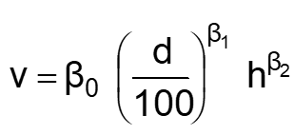
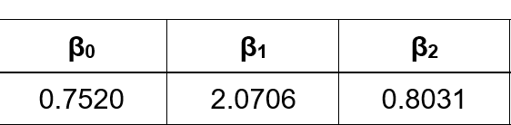


Explanation-box:
Pb_df
ID_parc, areap , TP_parc, ID_pov, ID_arv, ID_vara, especie, t, d, h, hbc, cod_dom, n, g, d^2, hdom, ddom, tdom, dgdom, N, G, dg, hfinal
621
v_column =
pn.f_Pb_v(Pb_df['d'], Pb_df['hfinal'], Pb_df['areap'])
pinhas.py
def f_Pb_v(d_column, h_column, areap_column):
v_fha = areap_column.apply(f_fha)
v_h = h_column**0.8031
v_dd = d_column/100
v_d = v_dd**2.0706
v = 0.7250*v_d
v = v * v_h
v = v * v_fha
return v
v_column
v
621
vu_st_column =
pn.f_Pb_vu_st(Pb_df['d'], Pb_df['hfinal'], Pb_df['areap'])
vu_column
vu
621
pinhas.py
def f_vu_st(d_column, h_column, areap_column):
vu_st_fha = areap_column.apply(f_fha)
vu_st_h = h_column**0.9261
vu_st_d = d_column**2.1119
vu_st = 0.0000247 * vu_st_d
vu_st = vu_st *vu_st_h
vu_st = vu_st * vu_st_fha
return vu_st
Pb_df['v'] =
v_column
Pb_df['vu_st'] =
vu_st_column
Pb_df
ID_parc, areap , TP_parc, ID_pov, ID_arv, ID_vara, especie, t, d, h, hbc, cod_dom, n, g, d^2, hdom, ddom, tdom, dgdom, N, G, dg, hfinal, v, vu_st
621

Slide 23
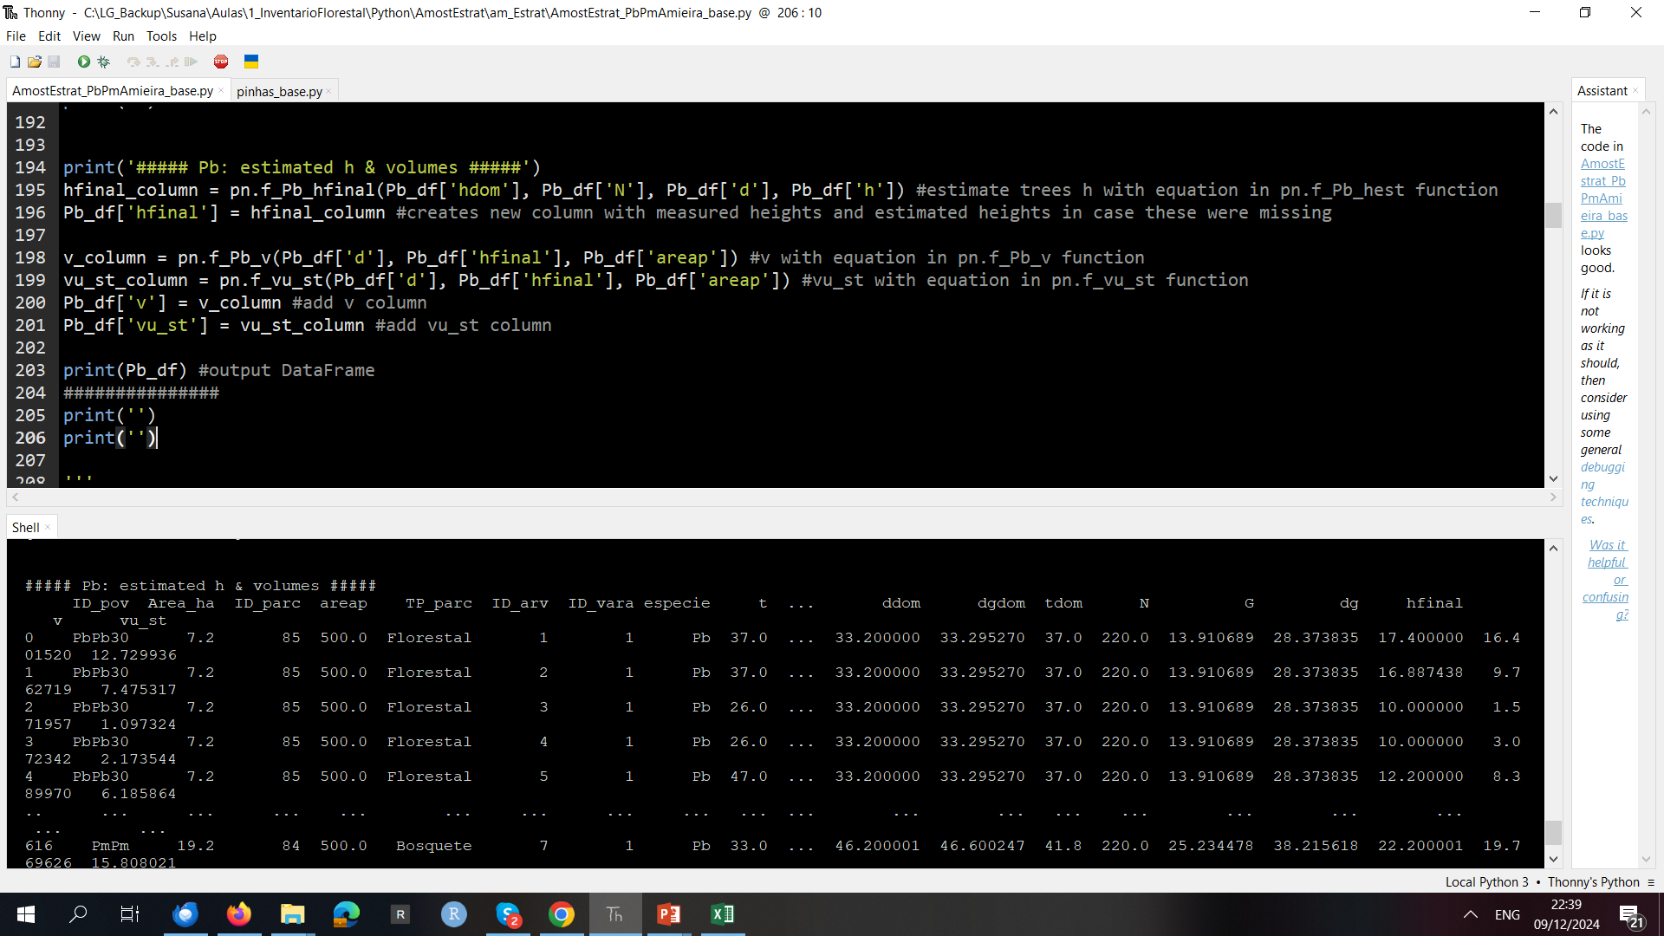
Cálculos da h estimada/hfinal, v, vu_st
Code-box:
hfinal_column = pn.f_Pb_hfinal(Pb_df['hdom'], Pb_df['N'], Pb_df['d'], Pb_df['h'])
Pb_df['hfinal'] = hfinal_column
v_column = pn.f_Pb_v(Pb_df['d'], Pb_df['hfinal'], Pb_df['areap'])
vu_st_column = pn.f_vu_st(Pb_df['d'], Pb_df['hfinal'], Pb_df['areap'])
Pb_df['v'] = v_column
Pb_df['vu_st'] = vu_st_column
print(Pb_df) #output DataFrame
###############
print('')
print('')
Explanation-box:
Chama a função hfinal e guarda o calculo na coluna hfinal
Carrega o valor da nova altura na df Pb_df
Calcula o volume total com a função pn.f_Pb_v e guarda o calculo na coluna v
Calcula o volume total com a função pn.f_Pb_vu_st e guarda o calculo na coluna vu_st
Carrega os valores das colunas v_column e vu_column na df Pb_df

Slide 24


Explanation-box:
Pb_df
ID_parc, areap , TP_parc, ID_pov, ID_arv, ID_vara, especie, t, d, h, hbc, cod_dom, n, g, d^2, hdom, ddom, tdom, dgdom, N, G, dg, hfinal, v, vu_st
621
vu6_st_column =
pn.f_vuX_st(Pb_df['vu_st'], Pb_df['d'], 6)
pinhas.py
def f_vuX_st(vu_st_column, d_column, X):
vuX_st_di = X**4.3488
vuX_st_d = d_column**4.3188
vuX_st = vuX_st_di / vuX_st_d
vuX_st *= -1.41300
vuX_st = vuX_st.apply(f_exp)
vuX_st = vu_st_column * vuX_st
return vuX_st
vu6_st_column
vu6_st
621
Pb_df['vu6_st'] =
vu6_st_column
vu12_st_column =
pn.f_vuX_st(Pb_df['vu_st'], Pb_df['d'], 12)
vu12_st_column
vu12_st
621
Pb_df['vu12_st'] =
vu12_st_column
vu20_st_column =
pn.f_vuX_st(Pb_df['vu_st'], Pb_df['d'], 20)
vu20_column
Vu20_st
621
Pb_df['vu20_st'] =
vu20_st_column
Pb_df
ID_parc, areap , TP_parc, ID_pov, ID_arv, ID_vara, especie, t, d, h, hbc, cod_dom, n, g, d^2, hdom, ddom, tdom, dgdom, N, G, dg, hfinal, v, vu_st, vu6_st, vu12_st, vu20_st
621

Slide 25
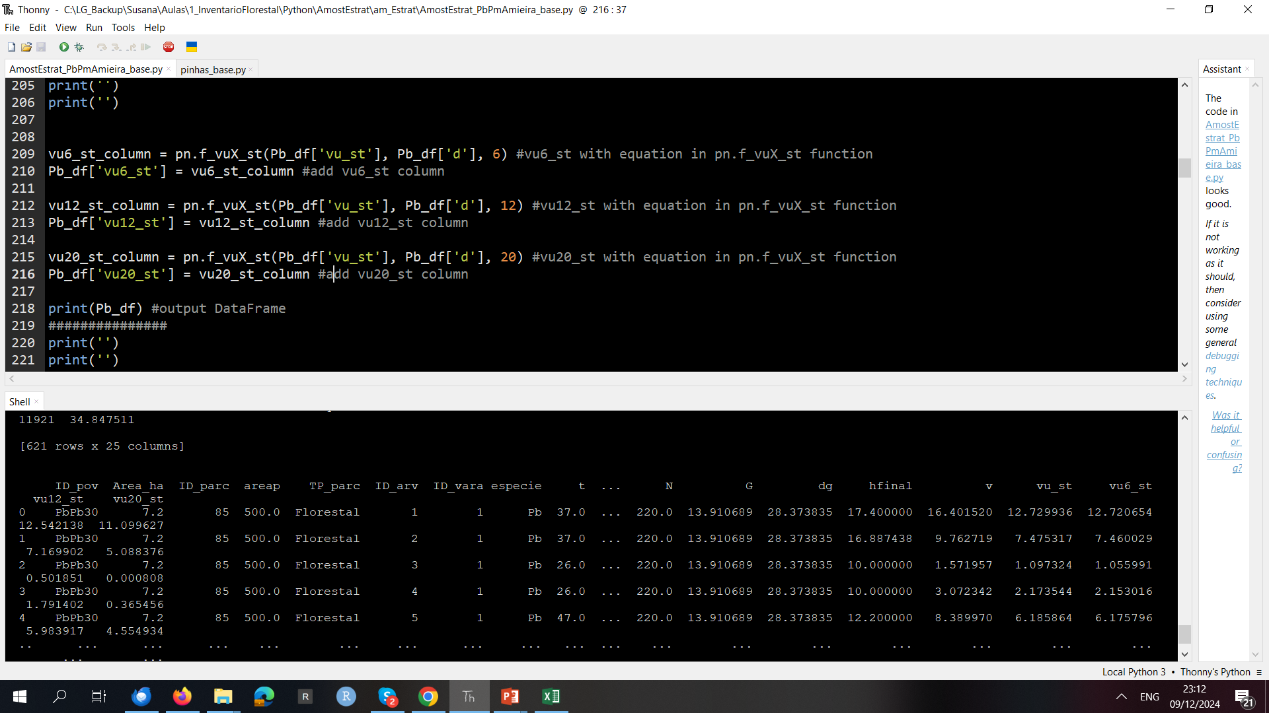
Cálculos dos volumes percentuais: vu6_st, vu12_st, vu20_st
Code-box:
vu6_st_column = pn.f_vuX_st(Pb_df['vu_st'], Pb_df['d'], 6)
Pb_df['vu6_st'] = vu6_st_column #add vu6_st column
vu12_st_column = pn.f_vuX_st(Pb_df['vu_st'], Pb_df['d'], 12)
Pb_df['vu12_st'] = vu12_st_column #add vu12_st column
vu20_st_column = pn.f_vuX_st(Pb_df['vu_st'], Pb_df['d'], 20)
Pb_df['vu20_st'] = vu20_st_column #add vu20_st column
print(Pb_df) #output DataFrame
###############
print('')
print('')
Explanation-box:
Chama a função vuX_st 3 vezes passando lá para dentro em cada vez o valor do diâmetro de desponta: 6, 12 e 20. Isto permite obter vu6_st, vu12_st e vu20_st que são guardados nas respetivas colunas
Cada coluna (vu6_st_column, vu12_st_column e vu20_st_column) é guardada na df Pb_df nas colunas de igual nome: vu6_st, vu12_st e vu20_st

Slide 26


Explanation-box:
Pb_df
ID_parc, areap , TP_parc, ID_pov, ID_arv, ID_vara, especie, t, d, h, hbc, cod_dom, n, g, d^2, hdom, ddom, tdom, dgdom, N, G, dg, hfinal, v, vu_st, vu6_st, vu12_st, vu20_st
621
pinhas.py
def f_di(d_column, h_column, hi):
h = hi/h_column
h = h - 1
h = -2.1823 * h
h21 = hi**2
h22=h_column**2
h2=h21/h22
h2 = h2-1
h2=0.8591*h2
hh2=h+h2
hh2=hh2**0.5
di=d_column*hh2
return di
di_column =
pn.f_di(Pb_df['d'], Pb_df['hfinal'], hi)
di_column
di (hi=2.15)
625
Pb_df['di‘_hi] =
di_column
Pb_df
ID_parc, areap , TP_parc, ID_pov, ID_arv, ID_vara, especie, t, d, h, hbc, cod_dom, n, g, d^2, hdom, ddom, tdom, dgdom, N, G, dg, hfinal, v, vu_st, vu6_st, vu12_st, vu20_st, di_hi
621

Slide 27
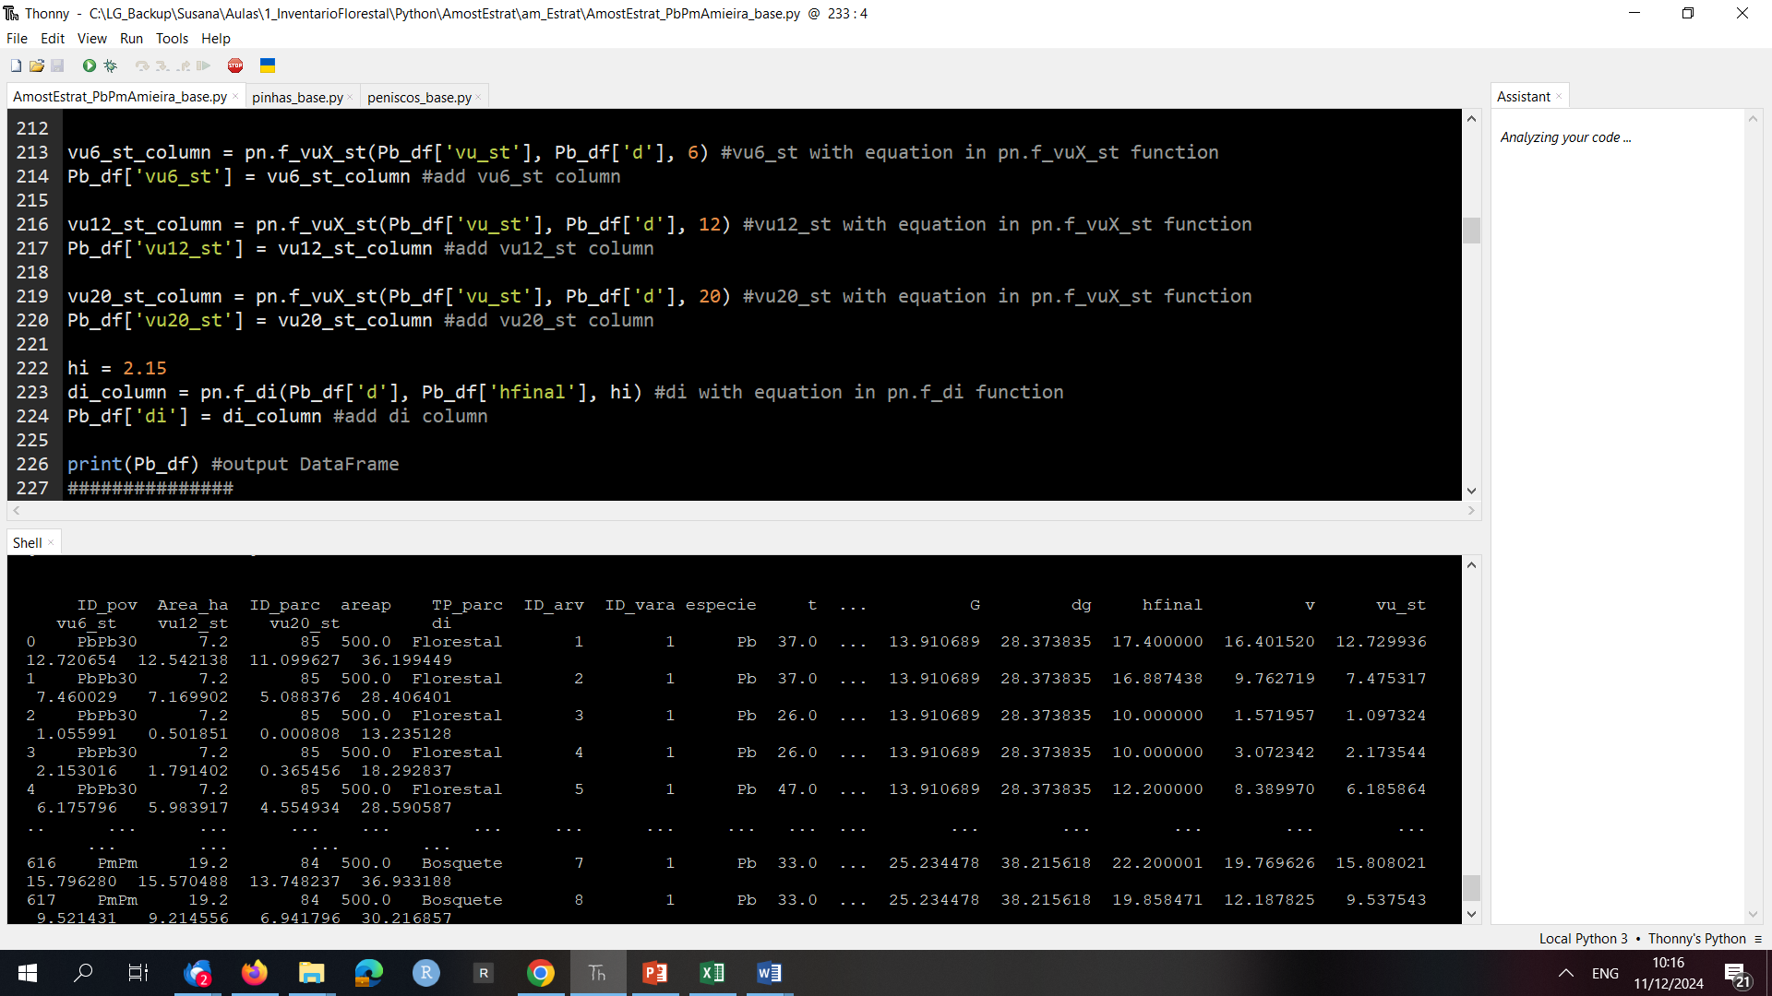
Cálculo do diametro a uma dada altura (hi=2.15 m)
Code-box:
hi = 2.15
di_column = pn.f_di(Pb_df['d'], Pb_df['hfinal'], hi)
Pb_df['di'] = di_column #add di column
print(Pb_df) #output DataFrame
###############
print('')
print('')
Explanation-box:
Define o comprimento do toro (hi=2.15 m)
Calcula o diâmetro a 2.15 m de altura com a função f_di do pinhas passando lá para dentro como argumento o d, o hfinal e o valor do hi (di_column)
Acrescenta uma coluna chamada [‘di’] a df Pb_df e carrega-a com o conteúdo do di_column

Slide 28
Explanation-box:
Pb_df
ID_parc, areap , TP_parc, ID_pov, ID_arv, ID_vara, especie, t, d, h, hbc, cod_dom, n, g, d^2, hdom, ddom, tdom, dgdom, N, G, dg, hfinal, v, vu_st, vu6_st, vu12_st, vu20_st, di
621
pinhas.py
def f_vA(di_column, vu20_st_column):
vA_column = []
j = 0
for d in di_column:
if(d):
if(di_column[j] >= 20):
vA = vu20_st_column[j]
else:
vA = 0
vA_column.append(
{
'vA': vA,
}
)
j += 1
return pd.DataFrame(vA_column)
vA_column =
pn.f_vA(Pb_df['di'], Pb_df['vu20_st'])
vA_column
vA
621
Pb_df['vA'] = vA_column
Pb_df
ID_parc, areap , TP_parc, ID_pov, ID_arv, ID_vara, especie, t, d, h, hbc, cod_dom, n, g, d^2, hdom, ddom, tdom, dgdom, N, G, dg, hfinal, v, vu_st, vu6_st, vu12_st, vu20_st, di_hi, vA
621

Slide 29
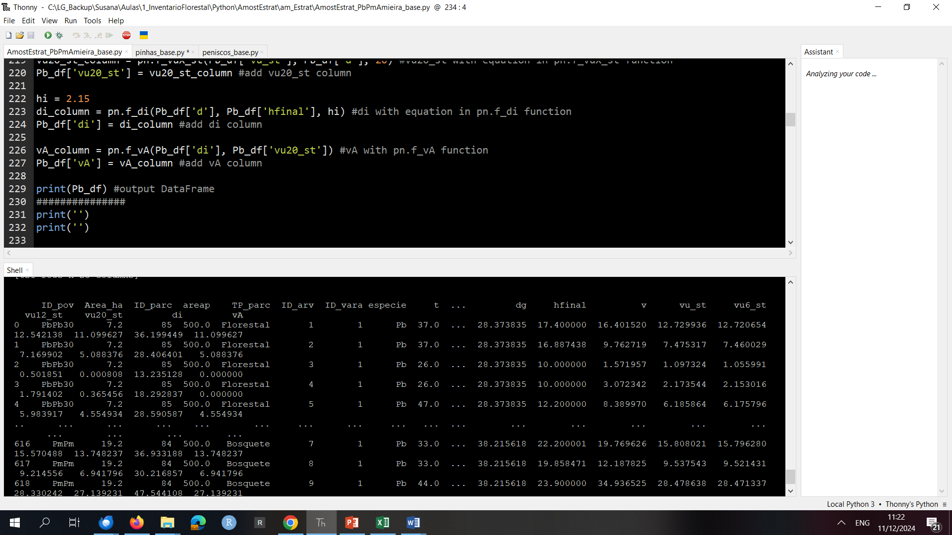
Cálculo do v na classe de aprov. A com restrição ao comprimento do toro
Code-box:
vA_column = pn.f_vA(Pb_df['di'], Pb_df['vu20_st'])
Pb_df['vA'] = vA_column
Explanation-box:
Calcula o volume na classe de aproveitamento A definida com base no diâmero (20 cm e no comprimento do toro 2 m) com a função f_vA do pinhas passando lá para dentro como argumentos o vu20_st e o di
Acrescenta uma coluna chamada [‘vA’] à df Pb_df e carrega-a com o conteúdo do vA_column

Slide 30
Explanation-box:
Pb_df
ID_parc, areap , TP_parc, ID_pov, ID_arv, ID_vara, especie, t, d, h, hbc, cod_dom, n, g, d^2, hdom, ddom, tdom, dgdom, N, G, dg, hfinal, v, vu_st, vu6_st, vu12_st, vu20_st, di, vA
621
vB_column =
Pb_df['vu12_st'] - Pb_df['vA'])
vuB_column
vu6_st
621
Pb_df['vB'] =
vB_column
vC_column =
Pb_df['vu6_st'] - Pb_df['vu12_st']
vuC_column
vu12_st
621
Pb_df['vC'] =
vC_column
vbicada_column =
Pb_df['vu_st'] - Pb_df['vu12_st']
vubicada_column
Vu20_st
621
Pb_df['vbicada'] =
vbicada_column
Pb_df
ID_parc, areap , TP_parc, ID_pov, ID_arv, ID_vara, especie, t, d, h, hbc, cod_dom, n, g, d^2, hdom, ddom, tdom, dgdom, N, G, dg, hfinal, v, vu_st, vu6_st, vu12_st, vu20_st, di_hi, vA, vB, vC, vbicada
621

Slide 31
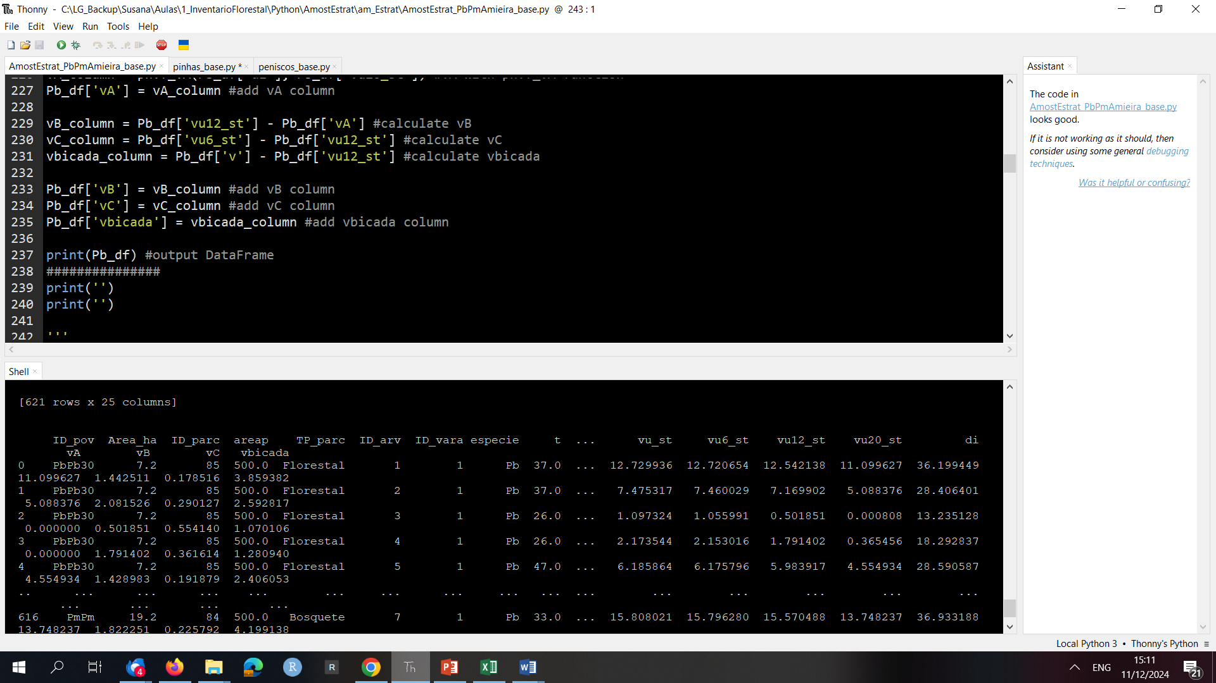
Cálculo do v na classe de aprov. B, C e bicada
Code-box:
vB_column = Pb_df['vu12_st'] - Pb_df['vA']
vC_column = Pb_df['vu6_st'] - Pb_df['vu12_st']
vbicada_column = Pb_df['v'] - Pb_df['vu12_st']
Pb_df['vB'] = vB_column
Pb_df['vC'] = vC_column
Pb_df['vbicada'] = vbicada_column
print(Pb_df)
Explanation-box:
Calcula o volume nas B, C e bicada
Acrescenta uma coluna para cada classe na df e carrega os valores calculdos : [‘vB’], [‘vC’] e [‘vbicada’]

Slide 32
Interpretação do código da hipsométrica e do volume da categoria A
pinhas.py
def f_Pb_hfinal(hdom_column, N_column, d_column, h_column):
hfinal_column = []
ix = 0
for h in hdom_column:
if(h):
est = hdom_column[ix] * (1 + (0.0795 + 0.0211 * N_column[ix]/1000) * f_exp(0.0254 * hdom_column[ix])) * (1 - f_exp(-1.1658 * d_column[ix]/hdom_column[ix]))
if(h_column[ix] > 0):
est = h_column[ix]
hfinal_column.append(
{
'h_final': est,
}
)
ix += 1
return pd.DataFrame(hfinal_column)
pinhas.py
def f_vA(di_column, vu20_st_column):
vA_column = []
j = 0
for d in di_column:
if(d):
if(di_column[j] >= 20):
vA = vu20_st_column[j]
else:
vA = 0
vA_column.append(
{
'vA': vA,
}
)
j += 1
return pd.DataFrame(vA_column)
cria um vetor
índice do ciclo
Inicio do ciclo
Se o valor (d, h) existe então:
Calcula a altura estimada com a hipsométrica e guarda-a na var “est”
Vai ver se o valor da coluna h >0, se for, substitui a estimativa pelo valor medido no campo
Guarda o resultado do est de cada linha saido do if na var “h_final” que é carregada no vetor “hfinal_column”
Soma-se 1 ao indice para avançar para a linha seguinte
Se o diâmetro a 2.15 m de altura do solo for >20 cm então o valor nesta categora de aproveitamento (vA) = vu20_st senão =0
Guarda o resultado do vA de cada linha saido do if na var “vA” que é carregada no vetor “vA_column”
Soma-se 1 ao indice para avançar para a linha seguinte

Slide 33

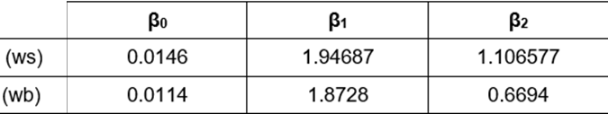
Explanation-box:
Pb_df
ID_parc, areap , TP_parc, ID_pov, ID_arv, ID_vara, especie, t, d, h, hbc, cod_dom, n, g, d^2, hdom, ddom, tdom, dgdom, N, G, dg, hfinal, v, vu_st, vu6_st, vu12_st, vu20_st, di, vA, vB, vC, vbicada
621
ws_column =
pn.f_Pb_ws(Pb_df['d'], Pb_df['hfinal'], Pb_df['areap'])
pinhas.py
def f_Pb_ws(d_column, h_column, areap_column):
ws_fha = areap_column.apply(f_fha)
h = h_column**1.06577
d = d_column**1.94687
ws = 0.0146 * d
ws = ws * h
ws = ws * ws_fha
ws /= 1000 #to ton
return ws
def f_Pb_wb(d_column, h_column, areap_column):
wb_fha = areap_column.apply(f_fha)
h = h_column**0.6694
d = d_column**1.8728
wb = 0.0114 * d
wb = wb * h
wb = wb * wb_fha
wb /= 1000 #to ton
return wb
ws_column
ws_column
621
Pb_df['ws'] = ws_column
wb_column =
pn.f_Pb_wb(Pb_df['d'], Pb_df['hfinal'], Pb_df['areap'])
wb_column
wb_column
621
Pb_df['wb'] = wb_column
Pb_df
ID_parc, areap , TP_parc, ID_pov, ID_arv, ID_vara, especie, t, d, h, hbc, cod_dom, n, g, d^2, hdom, ddom, tdom, dgdom, N, G, dg, hfinal, v, vu_st, vu6_st, vu12_st, vu20_st, di_hi, vA, vB, vC, vbicada, ws, wb
621

Slide 34

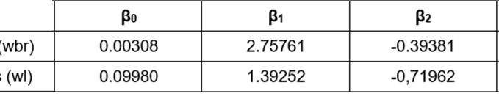
Explanation-box:
Pb_df
ID_parc, areap , TP_parc, ID_pov, ID_arv, ID_vara, especie, t, d, h, hbc, cod_dom, n, g, d^2, hdom, ddom, tdom, dgdom, N, G, dg, hfinal, v, vu_st, vu6_st, vu12_st, vu20_st, di, vA, vB, vC, vbicada
621
pinhas.py
def f_Pb_wbr(d_column, h_column, areap_column):
wbr_fha = areap_column.apply(f_fha)
hh = h_column / d_column
h = hh**-0.39381
d = d_column**2.75761
wbr = 0.00308 * d
wbr = wbr * h
wbr = wbr * wbr_fha
wbr /= 1000 #to ton
return wbr
def f_Pb_wl(d_column, h_column, areap_column):
wl_fha = areap_column.apply(f_fha)
hh = h_column / d_column
h = hh**-0.71962
d = d_column**1.39252
wl = 0.09980 * d
wl = wl * h
wl = wl * wl_fha
wl /= 1000 #to ton
return wl
wbr_column =
pn.f_Pb_wbr(Pb_df['d'], Pb_df['hfinal'], Pb_df['areap'])
wbr_column
wbr_column
621
Pb_df['wbr'] = wbr_column
wbr_column =
pn.f_Pb_wbr(Pb_df['d'], Pb_df['hfinal'], Pb_df['areap'])
wl_column
wl_column
621
Pb_df['wl'] = wl_column
Pb_df
ID_parc, areap , TP_parc, ID_pov, ID_arv, ID_vara, especie, t, d, h, hbc, cod_dom, n, g, d^2, hdom, ddom, tdom, dgdom, N, G, dg, hfinal, v, vu_st, vu6_st, vu12_st, vu20_st, di_hi, vA, vB, vC, vbicada, ws, wb, wbr, wl
621

Slide 35

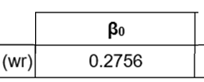
Explanation-box:
Pb_df
ID_parc, areap , TP_parc, ID_pov, ID_arv, ID_vara, especie, t, d, h, hbc, cod_dom, n, g, d^2, hdom, ddom, tdom, dgdom, N, G, dg, hfinal, v, vu_st, vu6_st, vu12_st, vu20_st, di, vA, vB, vC, vbicada, ws, wb, wbr, wl
621
wa_column =
pn.f_Pb_wa(Pb_df['ws'], Pb_df['wbr'], Pb_df['wl'])
pinhas.py
def f_Pb_wa(ws_column, wbr_column, wl_column):
wa = ws_column + wbr_column
wa = wa + wl_column
return wa
def f_Pb_wr(wa_column):
wr = 0.2756 * wa_column
return wr
def f_w(wa_column, wr_column):
w = wa_column + wr_column
return w
wa_column
wa_column
621
Pb_df['wa'] = wa_column
wr_column =
pn.f_Pb_wr(Pb_df['wr'])
wr_column
wr_column
621
Pb_df['wr] = wr_column
w_column =
pn.f_w(Pb_df['wa'], Pb_df['wr'])
w_column
w_column
621
Pb_df['w] = w_column
Pb_df
ID_parc, areap , TP_parc, ID_pov, ID_arv, ID_vara, especie, t, d, h, hbc, cod_dom, n, g, d^2, hdom, ddom, tdom, dgdom, N, G, dg, hfinal, v, vu_st, vu6_st, vu12_st, vu20_st, di_hi, vA, vB, vC, vbicada, ws, wb, wbr, wl, wa, wr, w
621

Slide 36
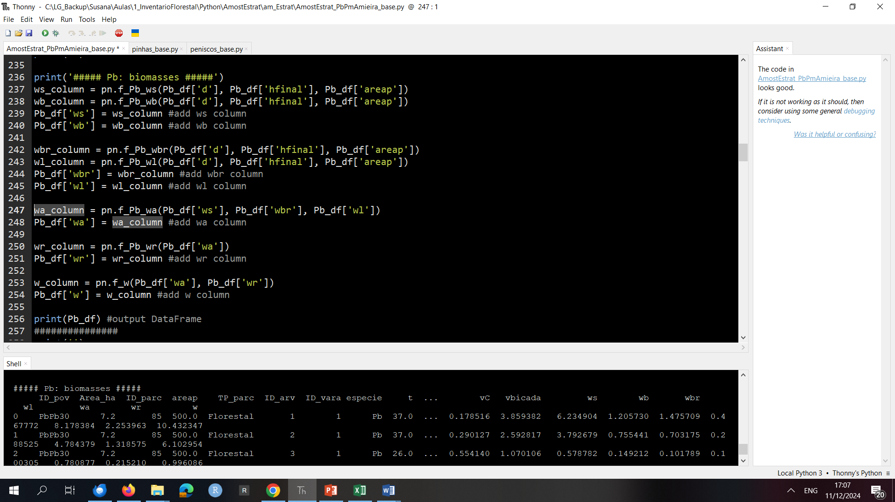
Cálculo da biomassa por componente: ws, wb, wbr, wl, wa, wr, wt
Code-box:
print('##### Pb: biomasses #####')
ws_column = pn.f_Pb_ws(Pb_df['d'], Pb_df['hfinal'], Pb_df['areap'])
wb_column = pn.f_Pb_wb(Pb_df['d'], Pb_df['hfinal'], Pb_df['areap'])
Pb_df['ws'] = ws_column
Pb_df['wb'] = wb_column
wbr_column = pn.f_Pb_wbr(Pb_df['d'], Pb_df['hfinal'], Pb_df['areap'])
wl_column = pn.f_Pb_wl(Pb_df['d'], Pb_df['hfinal'], Pb_df['areap'])
Pb_df['wbr'] = wbr_column
Pb_df['wl'] = wl_column
wa_column = pn.f_Pb_wa(Pb_df['ws'], Pb_df['wbr'], Pb_df['wl'])
Pb_df['wa'] = wa_column #add wa column
wr_column = pn.f_Pb_wr(Pb_df['wa'])
Pb_df['wr'] = wr_column #add wr column
w_column = pn.f_w(Pb_df['wa'], Pb_df['wr'])
Pb_df['w'] = w_column #add w column
print(Pb_df) #output DataFrame
###############
Explanation-box:
Calcula as components da biomassa
Acrescenta uma coluna para cada uma na df e carrega os valores calculdos : [‘ws’], [‘wb], [‘wbr’], [‘wl’], [‘wa’], [‘wr’], [‘w’]

Slide 37
Explanation-box:
Pb_df
ID_parc, areap , TP_parc, ID_pov, ID_arv, ID_vara, especie, t, d, h, hbc, cod_dom, n, g, d^2, hdom, ddom, tdom, dgdom, N, G, dg, hfinal, v, vu_st, vu6_st, vu12_st, vu20_st, di, vA, vB, vC, vbicada, ws, wb, wbr, wl, wa, wr, w
621
StandPlotsPb_df =
Pb_df.groupby('ID_parc').agg({'areap':'first', 'ID_pov':'first', 'Area_ha':'first', 'especie':'first', 'tdom':'first', 'ddom':'first', 'hdom':'first', 'N':'first', 'G':'first', 'dg':'first'})
StandPlotsPb_df
ID_parc, areap, ID_pov, Area_ha, especie, tdom, ddom, hdom, N, G, dg
36
StvarsPb_df =
Pb_df.filter(items=['ID_parc', 'v', 'vA', 'vB', 'vC', 'vbicada', 'ws', 'wb', 'wbr', 'wl', 'wa', 'wr', 'w'])
StvarsPb_df = StvarsPb_df.groupby('ID_parc').sum()
StvarsPb_df
ID_parc, v, vA, vB, vC, vbicada, ws, wb, wbr, wl, wa, wr, w
621
StvarsPb_df
ID_parc, v, vA, vB, vC, vbicada, ws, wb, wbr, wl, wa, wr, w
36
StvarsPb_df =
StvarsPb_df.rename(columns={"v": "V", "vA": "VcatA", "vB": "VcatB", "vC": "VcatC", "vbicada": "Vbicada", "ws": "Ws", "wb": "Wb", "wbr": "Wbr", "wl": "Wl", "wa": "Wa", "wr": "Wr", "w": "W"})
StvarsPb_df['Stock_C'] =
0.5 * StvarsPb_df['W']
StvarsPb_df
ID_parc, V, VcatA, VcatB, VcatC, Vbicada, Ws, Wb, Wbr, Wl, Wa, Wr, W, Cstock
36
StvarsPb_df
ID_parc, V, VcatA, VcatB, VcatC, Vbicada, Ws, Wb, Wbr, Wl, Wa, Wr, W
36

Slide 38
Explanation-box:
StandPlotsPb_df
ID_parc, areap, ID_pov, Area_ha, especie, tdom, ddom, hdom, N, G, dg
36
StvarsPb_df
ID_parc, V, VcatA, VcatB, VcatC, Vbicada, Ws, Wb, Wbr, Wl, Wa, Wr, W, Cstock
36
StandPlotsPb_df =
StandPlotsPb_df.merge(StvarsPb_df, left_on='ID_parc', right_on='ID_parc')
StandPlotsPb_df
ID_parc, areap, ID_pov, Area_ha, especie, tdom, ddom, hdom, N, G, dg, V, VcatA, VcatB, VcatC, Vbicada, Ws, Wb, Wbr, Wl, Wa, Wr, W, Cstock
36

Slide 39
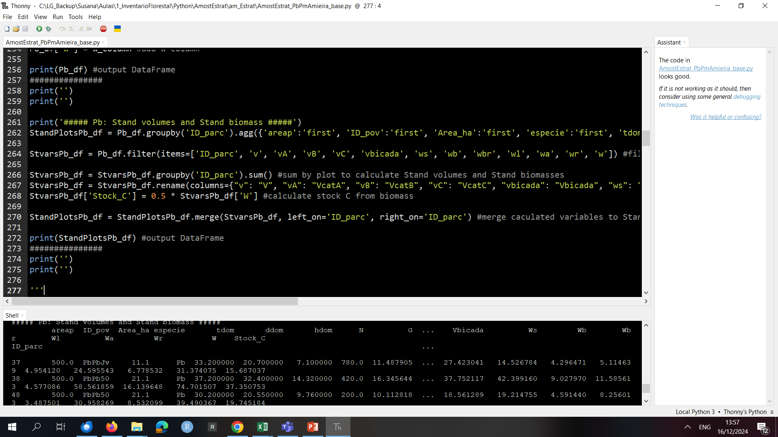
Remates finais para o cálculo das variáveis de interesse por ha
Code-box:
StandPlotsPb_df = Pb_df.groupby('ID_parc').agg({'areap':'first', 'ID_pov':'first', 'Area_ha':'first', 'especie':'first', 'tdom':'first', 'ddom':'first', 'hdom':'first', 'N':'first', 'G':'first', 'dg':'first'})
StvarsPb_df = Pb_df.filter(items=['ID_parc', 'v', 'vA', 'vB', 'vC', 'vbicada', 'ws', 'wb', 'wbr', 'wl', 'wa', 'wr', 'w'])
StvarsPb_df = StvarsPb_df.groupby('ID_parc').sum()
StvarsPb_df = StvarsPb_df.rename(columns={"v": "V", "vA": "VcatA", "vB": "VcatB", "vC": "VcatC", "vbicada": "Vbicada", "ws": "Ws", "wb": "Wb", "wbr": "Wbr", "wl": "Wl", "wa": "Wa", "wr": "Wr", "w": "W
StvarsPb_df['Stock_C'] = 0.5 * StvarsPb_df['W'] #calculate stock C from biomass
StandPlotsPb_df = StandPlotsPb_df.merge(StvarsPb_df, left_on='ID_parc', right_on='ID_parc')
print(StandPlotsPb_df) #output DataFrame
Explanation-box:
Para cada parcela (groupby (ID_parc) ) vai agregar (agg) as variáveis listadas operando sobre elas, neste caso a operação é a mesma para todas elas e consiste em ir buscar o 1º valor da variável por parcela (first), mas podia para umas variáveis ir buscar o first e para outras fazer a média (ver slides 42 e 43)

Slide 40
Remates finais para o cálculo das variáveis de interesse por ha
Code-box:
StandPlotsPb_df = Pb_df.groupby('ID_parc').agg({'areap':'first', 'ID_pov':'first', 'Area_ha':'first', 'especie':'first', 'tdom':'first', 'ddom':'first', 'hdom':'first', 'N':'first', 'G':'first', 'dg':'first'})
StvarsPb_df = Pb_df.filter(items=['ID_parc', 'v', 'vA', 'vB', 'vC', 'vbicada', 'ws', 'wb', 'wbr', 'wl', 'wa', 'wr', 'w'])
StvarsPb_df = StvarsPb_df.groupby('ID_parc').sum()
StvarsPb_df = StvarsPb_df.rename(columns={"v": "V", "vA": "VcatA", "vB": "VcatB", "vC": "VcatC", "vbicada": "Vbicada", "ws": "Ws", "wb": "Wb", "wbr": "Wbr", "wl": "Wl", "wa": "Wa", "wr": "Wr", "w": "W” })
StvarsPb_df['Stock_C'] = 0.5 * StvarsPb_df['W'] #calculate stock C from biomass
StandPlotsPb_df = StandPlotsPb_df.merge(StvarsPb_df, left_on='ID_parc', right_on='ID_parc')
print(StandPlotsPb_df) #output DataFrame
Explanation-box:
Isola as colunas das variáveis do volume e biomassa numa df nova (StvarsPb_df)
Cáclula os somatórios para as variáveis do volume e biomassa isoladas anteriormente
Faz o rename destas variáveis para ficarem com as maiusculas que indicam valores por ha

Slide 41
Remates finais para o cálculo das variáveis de interesse por ha
Code-box:
StandPlotsPb_df = Pb_df.groupby('ID_parc').agg({'areap':'first', 'ID_pov':'first', 'Area_ha':'first', 'especie':'first', 'tdom':'first', 'ddom':'first', 'hdom':'first', 'N':'first', 'G':'first', 'dg':'first'})
StvarsPb_df = Pb_df.filter(items=['ID_parc', 'v', 'vA', 'vB', 'vC', 'vbicada', 'ws', 'wb', 'wbr', 'wl', 'wa', 'wr', 'w'])
StvarsPb_df = StvarsPb_df.groupby('ID_parc').sum()
StvarsPb_df = StvarsPb_df.rename(columns={"v": "V", "vA": "VcatA", "vB": "VcatB", "vC": "VcatC", "vbicada": "Vbicada", "ws": "Ws", "wb": "Wb", "wbr": "Wbr", "wl": "Wl", "wa": "Wa", "wr": "Wr", "w": "W” })
StvarsPb_df['Stock_C'] = 0.5 * StvarsPb_df['W'] #calculate stock C from biomass
StandPlotsPb_df = StandPlotsPb_df.merge(StvarsPb_df, left_on='ID_parc', right_on='ID_parc')
print(StandPlotsPb_df) #output DataFrame
Explanation-box:
Cálcula o carbono total do Pb a partir da biomassa (W)
Faz o merge da df das variáveis que tinham sido isoladas às quais se aplicou o first com as variáveis dos V, W e C resultants do sum
ALTERNATIVAMENTE
Podia ter-se conseguido tudo isto com muito menos código -> ver slide (43)

Slide 42
Explanation-box:
Pb_df
ID_parc, areap , TP_parc, ID_pov, ID_arv, ID_vara, especie, t, d, h, hbc, cod_dom, n, g, d^2, hdom, ddom, tdom, dgdom, N, G, dg, hfinal, v, vu_st, vu6_st, vu12_st, vu20_st, di, vA, vB, vC, vbicada, ws, wb, wbr, wl, wa, wr, w
621
StandPlotsPb_df =
Pb_df.groupby('ID_parc').agg({'areap':'first', 'ID_pov':'first', 'Area_ha':'first', 'especie':'first', 'tdom':'first', 'ddom':'first', 'hdom':'first', 'N':'first', 'G':'first', 'dg':'first‘,
'v‘: ‘sum’, 'vA ‘: ‘sum’, 'vB ‘: ‘sum’, 'vC ‘: ‘sum’, 'vbicada ‘: ‘sum’, 'ws ‘: ‘sum’, 'wb ‘: ‘sum’, 'wbr ‘: ‘sum’, 'wl ‘: ‘sum’, 'wa ‘: ‘sum’, 'wr ‘: ‘sum’, 'w ‘: ‘sum’})
StandPlotsPb_df
ID_parc, areap, ID_pov, Area_ha, especie, tdom, ddom, hdom, N, G, dg, v, vA, vB, vC, vbicada, ws, wb, wbr, wl, wa, wr, w
36
StandPlotsPb_df =
StandPlotsPb_df.rename(columns={"v": "V", "vA": "VcatA", "vB": "VcatB", "vC": "VcatC", "vbicada": "Vbicada", "ws": "Ws", "wb": "Wb", "wbr": "Wbr", "wl": "Wl", "wa": "Wa", "wr": "Wr", "w": "W"})
StandPlotsPb_df
ID_parc, areap, ID_pov, Area_ha, especie, tdom, ddom, hdom, N, G, dg, V, VcatA, VcatB, VcatC, Vbicada, Ws, Wb, Wbr, Wl, Wa, Wr, W
36
StandPlotsPb_df['Stock_C'] =
0.5 * StandPlotsPb_df['W']
StandPlotsPb_df
ID_parc, areap, ID_pov, Area_ha, especie, tdom, ddom, hdom, N, G, dg, V, VcatA, VcatB, VcatC, Vbicada, Ws, Wb, Wbr, Wl, Wa, Wr, W, Cstock
36

Slide 43
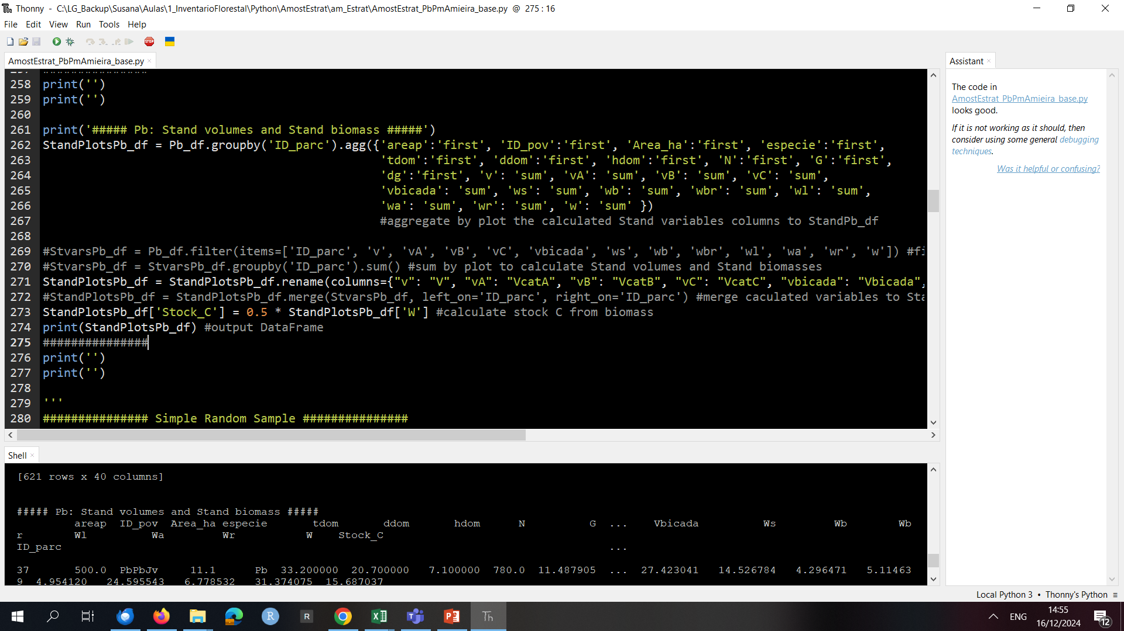
Remates finais para o cálculo das variáveis de interesse por ha
Code-box:
StandPlotsPb_df = Pb_df.groupby('ID_parc').agg({'areap':'first', 'ID_pov':'first', 'Area_ha':'first', 'especie':'first',
'tdom':'first', 'ddom':'first', 'hdom':'first', 'N':'first', 'G':'first',
'dg':'first', 'v': 'sum', 'vA': 'sum', 'vB': 'sum', 'vC': 'sum',
'vbicada': 'sum', 'ws': 'sum', 'wb': 'sum', 'wbr': 'sum', 'wl': 'sum',
'wa': 'sum', 'wr': 'sum', 'w': 'sum' })
#aggregate by plot the calculated Stand variables columns to StandPb_df
StandPlotsPb_df = StandPlotsPb_df.rename(columns={"v": "V", "vA": "VcatA", "vB": "VcatB", "vC": "VcatC", "vbicada": "Vbicada", "ws": "Ws", "wb": "Wb", "wbr": "Wbr", "wl": "Wl", "wa": "Wa", "wr": "Wr", "w": "W"})
StandPlotsPb_df['Stock_C'] = 0.5 * StandPlotsPb_df['W']
print(StandPlotsPb_df) #output DataFrame
Explanation-box:
Para cada parcela (groupby (ID_parc) ) vai agregar (agg) as variáveis listadas operando sobre elas, para as calculadas por ha anteriormente vai buscar o 1º valor da variável por parcela (first) para os V e W vai fazer a soma
Cálcula o carbono total do Pb a partir da biomassa (W)
Faz o rename das variáveis alvo do somatório que continuam com os nomes em minusculas (indicativos de cálculos ao nível da árvore)

Slide 44
Cálculos de inventário
Pb
Cálculo do erro de amostragem para efeitos de gestão dos povoamentos de Pb: PbPbJv, PbPb30, PbPb50
Variáveis: N e G

Slide 45

Explanation-box:
StandPlotsPb_df
ID_parc, areap, ID_pov, Area_ha, especie, tdom, ddom, hdom, N, G, dg, V, VcatA, VcatB, VcatC, Vbicada, Ws, Wb, Wbr, Wl, Wa, Wr, W, Cstock
36
CountPovPb_df = StandPlotsPb_df.groupby('ID_pov').agg({'N':'count' })
DesvPovPb_df = StandPlotsPb_df.groupby('ID_pov').agg({'N':‘std', 'G':‘std' })
MeansPovPb_df = StandPlotsPb_df.groupby('ID_pov').agg({'N':'mean', 'G':'mean' })
CountPovPb_df
ID_pov, N
5
DesvPovPb_df
ID_pov, N, G
5
pinhas.py
def f_absErr(pov_idxs, n_plots_column, sdN_column, sdG_column):
absErr_columns = []
i = 0
for err in sdG_column:
if(err):
sample_n = n_plots_column.iloc[i] #plots sample size
df = sample_n - 1 #degrees of freedom
a = 0.05 #alfa
t_cv = stats.t.ppf(1.0 - a/2, df) # Student's T-test critical value
N = sdN_column.iloc[i] / math.sqrt(sample_n) * t_cv
G = sdG_column.iloc[i] / math.sqrt(sample_n) * t_cv
absErr_columns.append(
{
'ID_pov': pov_idxs[i],
'N': N,
'G': G,
}
)
i += 1
return pd.DataFrame(absErr_columns)
MeansPovPb_df
ID_pov, N, G
5
absErrs_df =
pn.f_absErr(CountPovPb_df.index, CountPovPb_df['N'], DesvPovPb_df['N'], DesvPovPb_df['G'])
absErrs_df
ID_pov, N, G
5
$${E=t}_{α/2}\frac{S_{c}}{\sqrt{n}}$$

Slide 46
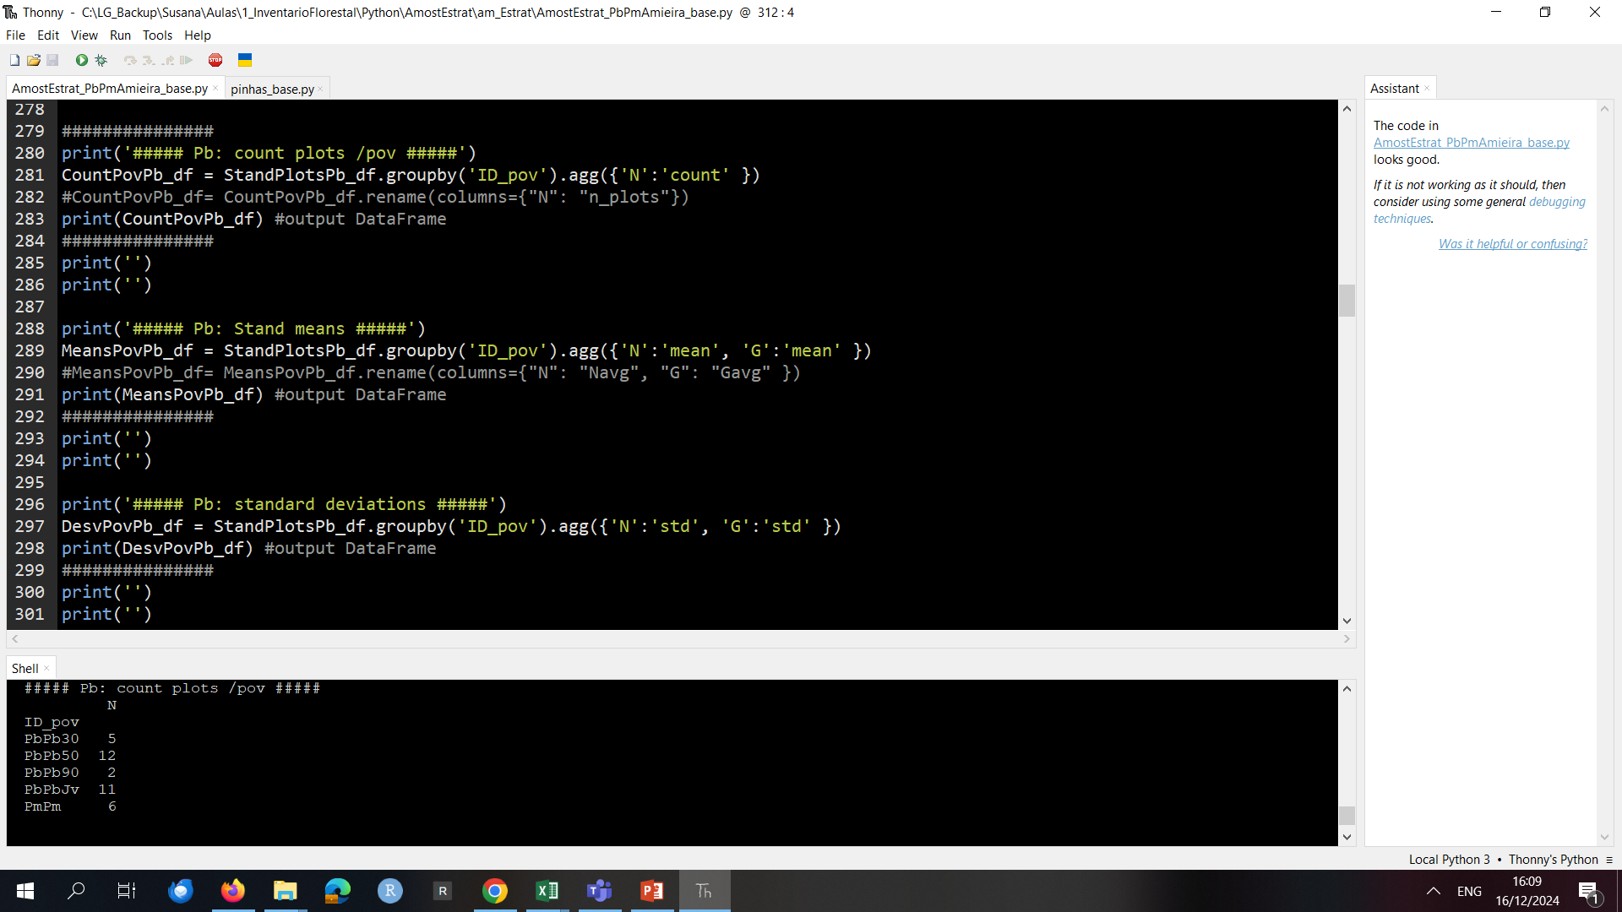
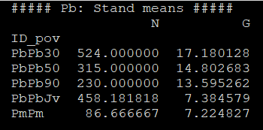
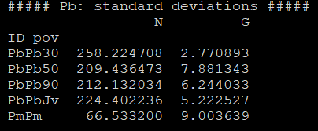
Cálculo das médias e desvios padrão para N e G
Code-box:
###############
print('##### Pb: count plots /pov #####')
CountPovPb_df = StandPlotsPb_df.groupby('ID_pov').agg({'N':'count' })
#CountPovPb_df= CountPovPb_df.rename(columns={"N": "n_plots"})
print(CountPovPb_df)
print('##### Pb: Stand means #####')
MeansPovPb_df = StandPlotsPb_df.groupby('ID_pov').agg({'N':'mean', 'G':'mean' })
#MeansPovPb_df= MeansPovPb_df.rename(columns={"N": "Navg", "G": "Gavg" })
print(MeansPovPb_df)
print('##### Pb: standard deviations #####')
DesvPovPb_df = StandPlotsPb_df.groupby('ID_pov').agg({'N':'std', 'G':'std' })
print(DesvPovPb_df)
Explanation-box:
Criar df onde se conta o nº de parcelas por estrato/pov
Criar df que calcula as médias de N e G por estrato/pov
Criar df que calcula desvios p. de N e G por estrato/pov
Imprime os calculos de cada df

Slide 47
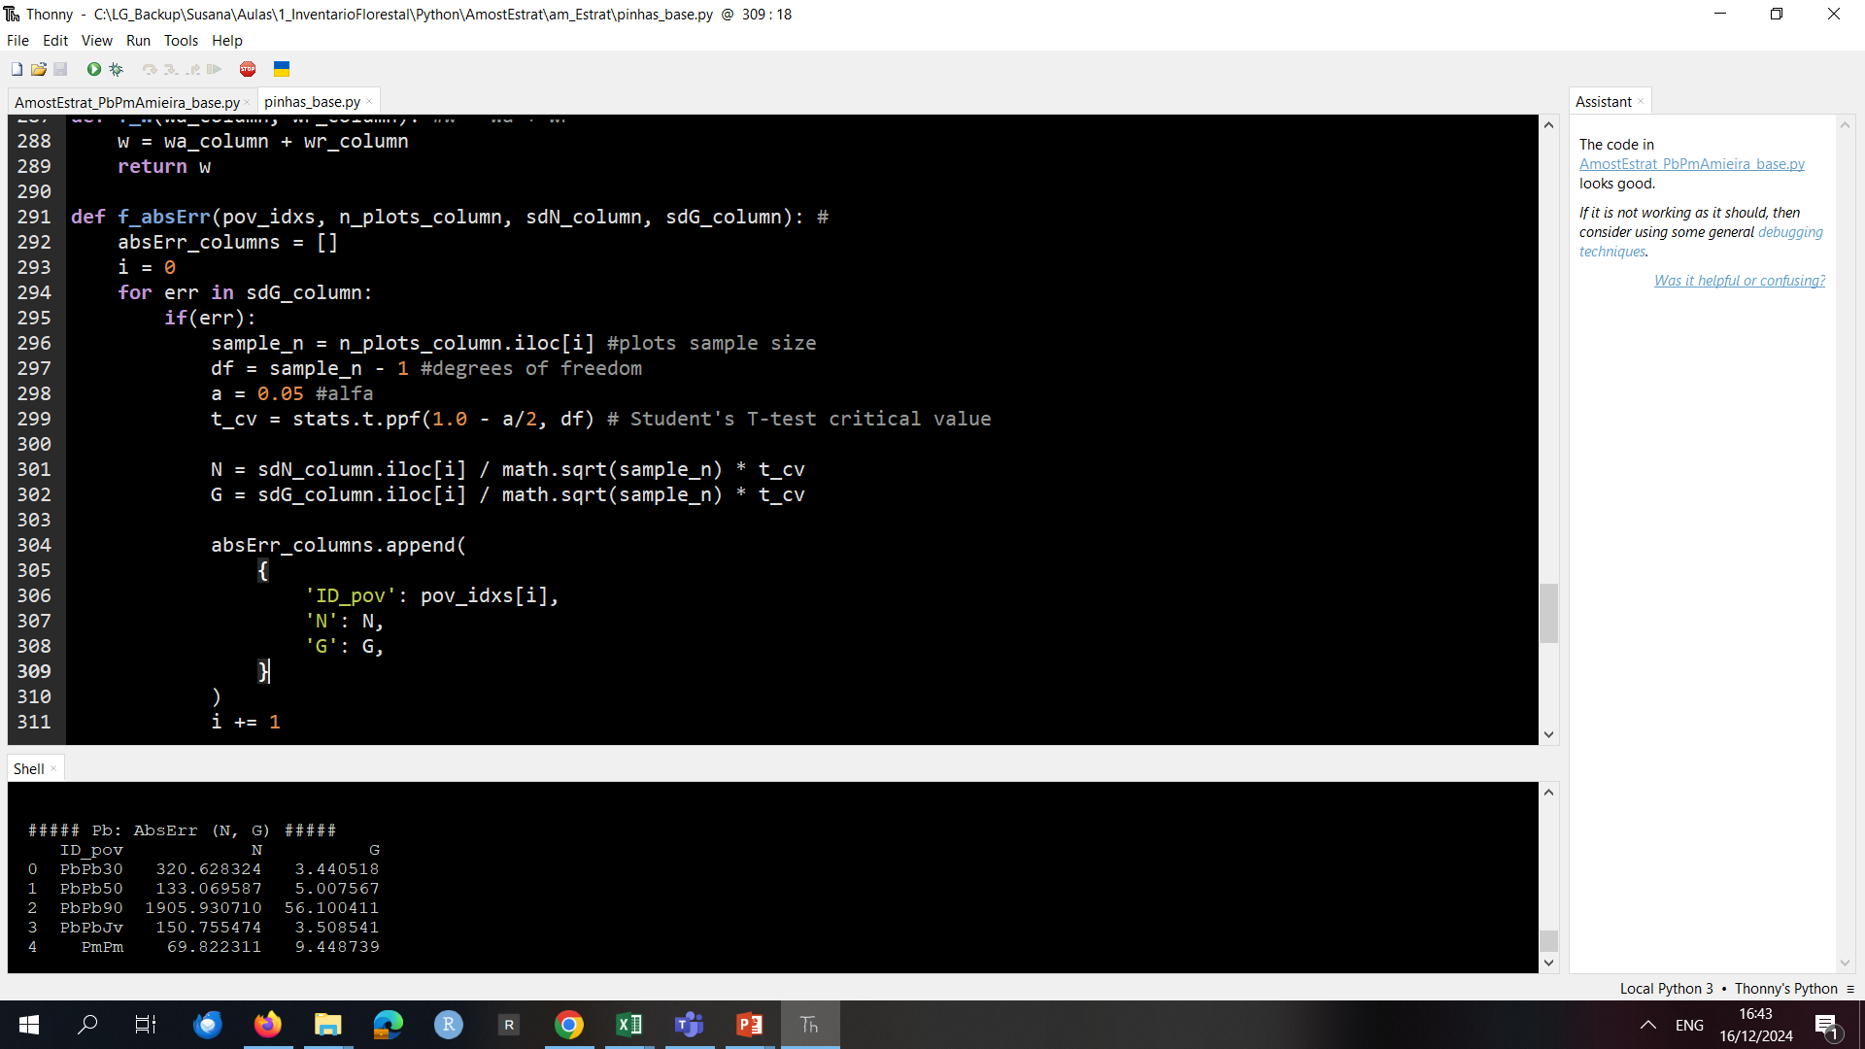
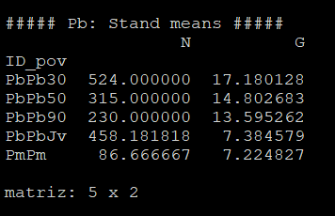
Cálculo do erro absoluto para N e G (pequenas amostras)
Code-box:
print('##### Pb: AbsErr (N, G) #####')
absErrs_df = pn.f_absErr(CountPovPb_df.index, CountPovPb_df['N'], DesvPovPb_df['N'], DesvPovPb_df['G'])
print(absErrs_df)
###############
print('')
print('')
Explanation-box:
Chama a função do erro absolute que está no pinhas e passa lá para dentro os valores:
nº parcelas por estrato
Desvio pradrão do N
Desvio pradrão do G
Index (ao usar o groupby no passo anterior para calc as médias, desvios e o count o ID_pov ficou como indice das linhas, ou seja, deixou de ser uma coluna na matriz) como quero mantê-lo vou ter de passer o proprio incex da matriz para dentro da função

Slide 48

Explanation-box:
StandPlotsPb_df
ID_parc, areap, ID_pov, Area_ha, especie, tdom, ddom, hdom, N, G, dg, V, VcatA, VcatB, VcatC, Vbicada, Ws, Wb, Wbr, Wl, Wa, Wr, W, Cstock
36
CountPovPb_df = StandPlotsPb_df.groupby('ID_pov').agg({'N':'count' })
DesvPovPb_df = StandPlotsPb_df.groupby('ID_pov').agg({'N':‘std', 'G':‘std' })
MeansPovPb_df = StandPlotsPb_df.groupby('ID_pov').agg({'N':'mean', 'G':'mean' })
CountPovPb_df
ID_pov, N
5
DesvPovPb_df
ID_pov, N, G
5
pinhas.py
def f_percErr(pov_idxs, sdN_column, sdG_column, n_plots_column, meanN_column, meanG_column): #
percErr_columns = []
i = 0
for err in meanN_column:
if(err):
sample_n = n_plots_column.iloc[i] #plots sample size
df = sample_n - 1 #degrees of freedom
a = 0.05 #alfa
t_cv = stats.t.ppf(1.0 - a/2, df) # Student's T-test critical value
N = (sdN_column.iloc[i] / math.sqrt(sample_n) * t_cv) / meanN_column.iloc[i] * 100
G = (sdG_column.iloc[i] / math.sqrt(sample_n) * t_cv) / meanG_column.iloc[i] * 100
percErr_columns.append(
{
'ID_pov': pov_idxs[i],
'N': N,
'G': G,
}
)
i += 1
return pd.DataFrame(percErr_columns)
MeansPovPb_df
ID_pov, N, G
5
percErrs_df =
pn.f_percErr(DesvPovPb_df.index, DesvPovPb_df['N'], DesvPovPb_df['G'], CountPovPb_df['N'], MeansPovPb_df['N'], MeansPovPb_df['G'])
E% = $\frac{E}{\overline{X_{n}}}100$
percErrs_df
ID_pov, N, G
5

Slide 49
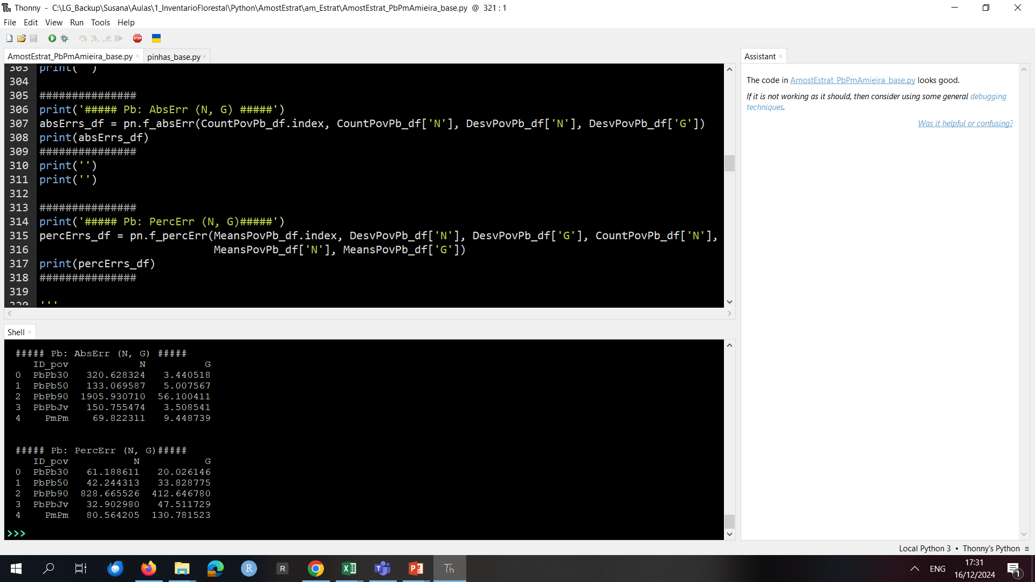


Cálculo do erro percentual para N e G (pequenas amostras)
Code-box:
print('##### Pb: PercErr (N, G)#####')
percErrs_df = pn.f_percErr(MeansPovPb_df.index, DesvPovPb_df['N'], DesvPovPb_df['G'], CountPovPb_df['N'], MeansPovPb_df['N'], MeansPovPb_df['G'])
print(percErrs_df)
###############
Explanation-box:
Chama a função do erro percentual que está no pinhas e passa lá para dentro os valores:
nº parcelas por estrato
Desvio pradrão do N
Desvio pradrão do G
Média do N
Média do G
Index
Para efeitos de gestão do Pb iriamos concentrar-nos nos estratos PbPbJv, PbPb30 e PbPb50
O estrato de manso (PmPm) não interessa (aparece aqui porque ha algumas parcelas que embora classificadas com puras de Pm apresentam algumas arvores de Pb lá dentro
O estrato de PbPb90 ocupa uma área demasiado pequena e apenas duas parcelas (dai os erros muito elevados). Na prática não deveria ter sido amostrado mas sim medidas todas as suas árvores para uma caracterização correta (se totalmente medido não apresentaria erro de amostragem).
$${E=t}_{α/2}\frac{S_{c}}{\sqrt{n}}$$
E% = $\frac{E}{\overline{X_{n}}}100$

Slide 50
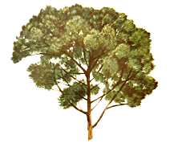
Cálculos de inventário
Pm
Cálculos relacionados com as árvores dominantes
Cálculos relacionados com as var. povoamento: N, G, dg
Estimativa da h, volumes e biomassas

Slide 51
Explanation-box:
Pm_df
ID_parc, areap , TP_parc, ID_pov, ID_arv, ID_vara, especie, t, d, h, hbc, cod_dom, n, g
186
Pm_df =
ftrees_df[(ftrees_df['especie'] == 'Pm')]
ftrees_df
ID_parc, areap , TP_parc, ID_pov, ID_arv, ID_vara, especie, t, d, h, hbc, cod_dom, n, g
811
Pb_df =
ftrees_df[(ftrees_df['especie'] == 'Pb')]
Pb_df
ID_parc, areap , TP_parc, ID_pov, ID_arv, ID_vara, especie, t, d, h, hbc, cod_dom, n, g
625

Slide 52
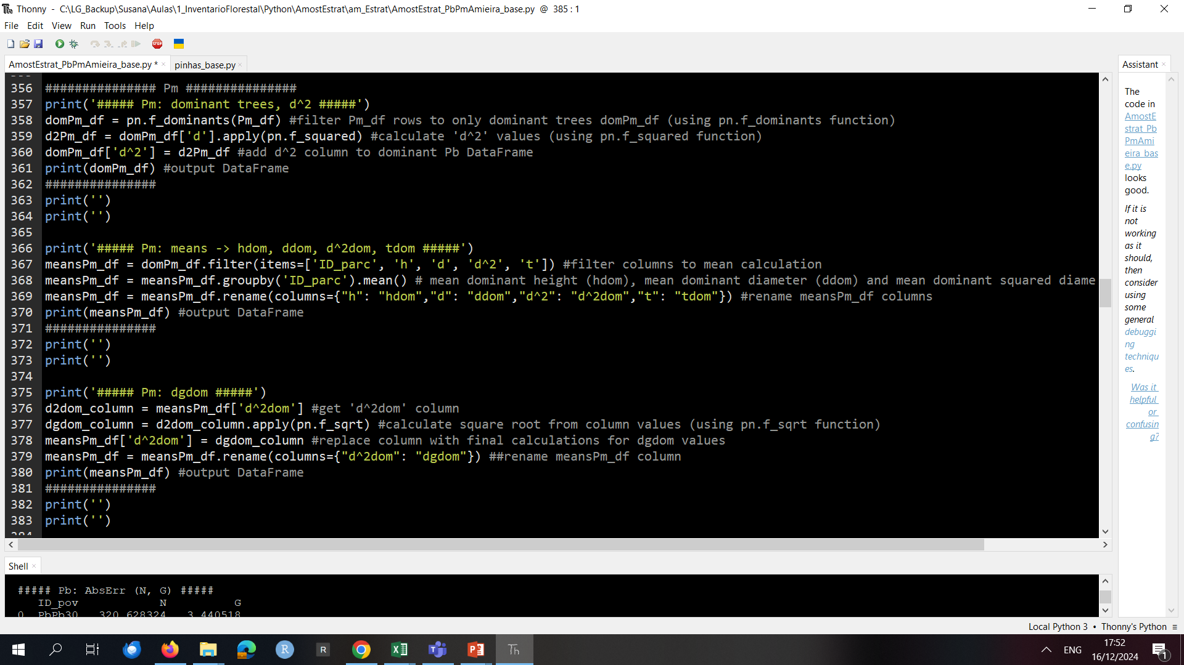
Cálculo das variáveis das árvores dominantes
Code-box:
############### Pm ###############
print('##### Pm: dominant trees, d^2 #####')
domPm_df = pn.f_dominants(Pm_df) #filter Pm_df rows to only dominant trees domPm_df (using pn.f_dominants function)
d2Pm_df = domPm_df['d'].apply(pn.f_squared) #calculate 'd^2' values (using pn.f_squared function)
domPm_df['d^2'] = d2Pm_df #add d^2 column to dominant Pb DataFrame
print(domPm_df) #output DataFrame
###############
print('')
print('')
print('##### Pm: means -> hdom, ddom, d^2dom, tdom #####')
meansPm_df = domPm_df.filter(items=['ID_parc', 'h', 'd', 'd^2', 't']) #filter columns to mean calculation
meansPm_df = meansPm_df.groupby('ID_parc').mean() # mean dominant height (hdom), mean dominant diameter (ddom) and mean dominant squared diameter for each plot
meansPm_df = meansPm_df.rename(columns={"h": "hdom","d": "ddom","d^2": "d^2dom","t": "tdom"}) #rename meansPm_df columns
print(meansPm_df) #output DataFrame
###############
print('')
print('')
print('##### Pm: dgdom #####')
d2dom_column = meansPm_df['d^2dom'] #get 'd^2dom' column
dgdom_column = d2dom_column.apply(pn.f_sqrt) #calculate square root from column values (using pn.f_sqrt function)
meansPm_df['d^2dom'] = dgdom_column #replace column with final calculations for dgdom values
meansPm_df = meansPm_df.rename(columns={"d^2dom": "dgdom"}) ##rename meansPm_df column
print(meansPm_df) #output DataFrame
###############
print('')
print('')
Explanation-box:
Os calculos são identicos ao realizados para Pb, basta trocar o nome das df

Slide 53
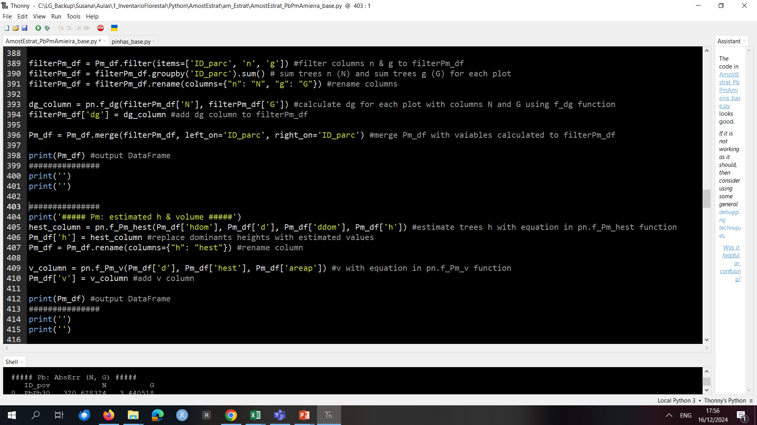
Cálculo das variáveis N, G, dg e estimativa da altura e volume da árvore
Code-box:
###############
print('##### Pm: N, G, dg #####')
Pm_df = Pm_df.merge(meansPm_df, left_on='ID_parc', right_on='ID_parc') #merge Pm_df with vaiables calculated to meansPm_df
filterPm_df = Pm_df.filter(items=['ID_parc', 'n', 'g']) #filter columns n & g to filterPm_df
filterPm_df = filterPm_df.groupby('ID_parc').sum() # sum trees n (N) and sum trees g (G) for each plot
filterPm_df = filterPm_df.rename(columns={"n": "N", "g": "G"}) #rename columns
dg_column = pn.f_dg(filterPm_df['N'], filterPm_df['G']) #calculate dg for each plot with columns N and G using f_dg function
filterPm_df['dg'] = dg_column #add dg column to filterPm_df
Pm_df = Pm_df.merge(filterPm_df, left_on='ID_parc', right_on='ID_parc') #merge Pm_df with vaiables calculated to filterPm_df
print(Pm_df) #output DataFrame
###############
print('')
print('')
###############
print('##### Pm: estimated h & volume #####')
hest_column = pn.f_Pm_hest(Pm_df['hdom'], Pm_df['d'], Pm_df['ddom'], Pm_df['h']) #estimate trees h with equation in pn.f_Pm_hest function
Pm_df['h'] = hest_column #replace dominants heights with estimated values
Pm_df = Pm_df.rename(columns={"h": "hest"}) #rename column
v_column = pn.f_Pm_v(Pm_df['d'], Pm_df['hest'], Pm_df['areap']) #v with equation in pn.f_Pm_v function
Pm_df['v'] = v_column #add v column
print(Pm_df) #output DataFrame
###############
print('')
print('')
Explanation-box:
Os cálculos são identicos ao realizados para Pb, basta trocar o nome das df e chamar a hipsométrica especifica do Pm (pn.f_Pm_hest) e da equação de volume (pn.f_Pm_v)

Slide 54

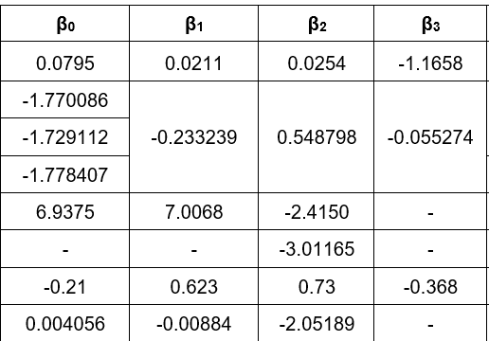

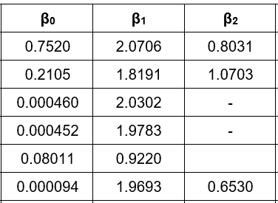
Cálculo das variáveis N, G, dg e estimativa da altura e volume da árvore
pinhas.py
def f_Pm_hest(hdom_column, d_column, ddom_column, h_column):
hest_column = []
ix = 0
for h in hdom_column:
if(h):
est = hdom_column[ix] * (1 + 0.004056 * hdom_column[ix] * f_exp(-0.00884 * hdom_column[ix])) * (1 - f_exp(-2.05189 * d_column[ix]/ddom_column[ix]))
if(h_column[ix] > 0):
est = h_column[ix]
hest_column.append(
{
'h_est': est,
}
)
ix += 1
return pd.DataFrame(hest_column)
Code-box:
###############
print('##### Pm: N, G, dg #####')
Pm_df = Pm_df.merge(meansPm_df, left_on='ID_parc', right_on='ID_parc') #merge Pm_df with vaiables calculated to meansPm_df
filterPm_df = Pm_df.filter(items=['ID_parc', 'n', 'g']) #filter columns n & g to filterPm_df
filterPm_df = filterPm_df.groupby('ID_parc').sum() # sum trees n (N) and sum trees g (G) for each plot
filterPm_df = filterPm_df.rename(columns={"n": "N", "g": "G"}) #rename columns
dg_column = pn.f_dg(filterPm_df['N'], filterPm_df['G']) #calculate dg for each plot with columns N and G using f_dg function
filterPm_df['dg'] = dg_column #add dg column to filterPm_df
Pm_df = Pm_df.merge(filterPm_df, left_on='ID_parc', right_on='ID_parc') #merge Pm_df with vaiables calculated to filterPm_df
print(Pm_df) #output DataFrame
###############
print('')
print('')
###############
print('##### Pm: estimated h & volume #####')
hest_column = pn.f_Pm_hest(Pm_df['hdom'], Pm_df['d'], Pm_df['ddom'], Pm_df['h']) #estimate trees h with equation in pn.f_Pm_hest function
Pm_df['h'] = hest_column #replace dominants heights with estimated values
Pm_df = Pm_df.rename(columns={"h": "hest"}) #rename column
v_column = pn.f_Pm_v(Pm_df['d'], Pm_df['hest'], Pm_df['areap']) #v with equation in pn.f_Pm_v function
Pm_df['v'] = v_column #add v column
print(Pm_df) #output DataFrame
###############
print('')
print('')
pinhas.py
def f_Pm_v(d_column, h_column, areap_column): #v = 0.000094 * d**1.9693 * h**0.6530 * fha
v_fha = areap_column.apply(f_fha)
v_h = h_column**0.6530
v_d = d_column**1.9693
v = 0.000094*v_d
v = v * v_h
v = v * v_fha
return v
Explanation-box:
Os cálculos são identicos ao realizados para Pb, basta trocar o nome das df e chamar a hipsométrica especifica do Pm (pn.f_Pm_hest) e da equação de volume (pn.f_Pm_v)

Slide 55
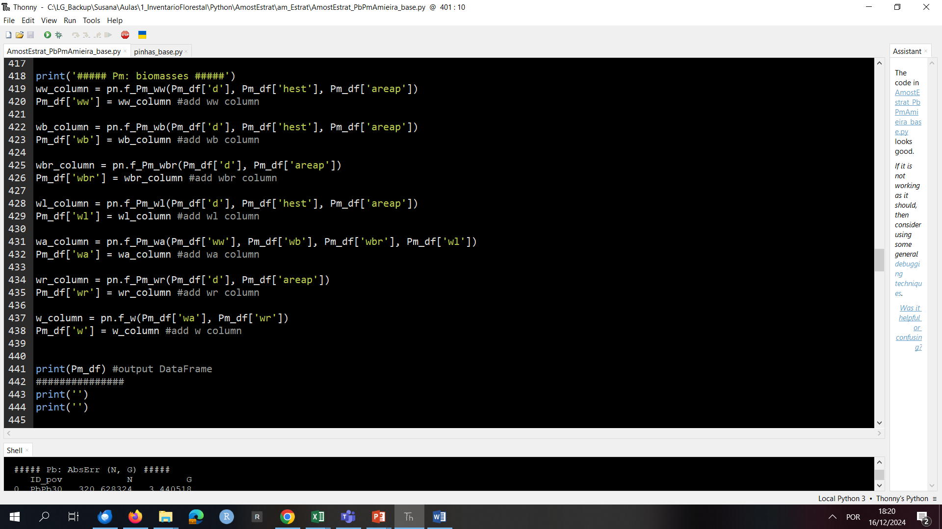
Cálculo das biomassas da árvore
Code-box:
print('##### Pm: biomasses #####')
ww_column = pn.f_Pm_ww(Pm_df['d'], Pm_df['hest'], Pm_df['areap'])
Pm_df['ww'] = ww_column #add ww column
wb_column = pn.f_Pm_wb(Pm_df['d'], Pm_df['hest'], Pm_df['areap'])
Pm_df['wb'] = wb_column #add wb column
wbr_column = pn.f_Pm_wbr(Pm_df['d'], Pm_df['areap'])
Pm_df['wbr'] = wbr_column #add wbr column
wl_column = pn.f_Pm_wl(Pm_df['d'], Pm_df['hest'], Pm_df['areap'])
Pm_df['wl'] = wl_column #add wl column
wa_column = pn.f_Pm_wa(Pm_df['ww'], Pm_df['wb'], Pm_df['wbr'], Pm_df['wl'])
Pm_df['wa'] = wa_column #add wa column
wr_column = pn.f_Pm_wr(Pm_df['d'], Pm_df['areap'])
Pm_df['wr'] = wr_column #add wr column
w_column = pn.f_w(Pm_df['wa'], Pm_df['wr'])
Pm_df['w'] = w_column #add w column
print(Pm_df) #output DataFrame
###############
print('')
print('')
Explanation-box:
Os cálculos são identicos ao realizados para Pb, basta trocar o nome das df e chamar equações de biomassa da espécie

Slide 56


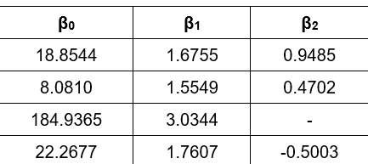




Cálculo das biomassas da árvore
pinhas.py
def f_Pm_ww(d_column, h_column, areap_column):
ww_fha = areap_column.apply(f_fha)
h = h_column**0.9485
c = f_perimeter(d_column)
d = c**1.6755
ww = 18.8544 * d
ww = ww * h
ww = ww * ww_fha
ww /= 1000 #to ton
return ww
def f_Pm_wb(d_column, h_column, areap_column):
wb_fha = areap_column.apply(f_fha)
h = h_column**0.4702
c = f_perimeter(d_column)
d = c**1.5549
wb = 8.0810 * d
wb = wb * h
wb = wb * wb_fha
wb /= 1000 #to ton
return wb
def f_Pm_wbr(d_column, areap_column):
wbr_fha = areap_column.apply(f_fha)
c = f_perimeter(d_column)
d = c**3.0344
wbr = 184.9365 * d
wbr = wbr * wbr_fha
wbr /= 1000 #to ton
return wbr
pinhas.py
def f_Pm_wl(d_column, h_column, areap_column:
wl_fha = areap_column.apply(f_fha)
hi = h_column / d_column
h = hi**-0.5003
c = f_perimeter(d_column)
d = c**1.7607
wl = 22.2677 * d
wl = wl * h
wl = wl * wl_fha
wl /= 1000 #to ton
return wl
def f_Pm_wa(ww_column, wb_column, wbr_column, wl_column):
wa = ww_column + wb_column
wa = wa + wbr_column
wa = wa + wl_column
return wa
def f_Pm_wr(d_column, areap_column):
wr_fha = areap_column.apply(f_fha)
d = d_column**1.1294
wr = 0.4522 * d
wr = wr * wr_fha
wr /= 1000 #to ton
return wr
Code-box:
print('##### Pm: biomasses #####')
ww_column = pn.f_Pm_ww(Pm_df['d'], Pm_df['hest'], Pm_df['areap'])
Pm_df['ww'] = ww_column #add ww column
wb_column = pn.f_Pm_wb(Pm_df['d'], Pm_df['hest'], Pm_df['areap'])
Pm_df['wb'] = wb_column #add wb column
wbr_column = pn.f_Pm_wbr(Pm_df['d'], Pm_df['areap'])
Pm_df['wbr'] = wbr_column #add wbr column
wl_column = pn.f_Pm_wl(Pm_df['d'], Pm_df['hest'], Pm_df['areap'])
Pm_df['wl'] = wl_column #add wl column
wa_column = pn.f_Pm_wa(Pm_df['ww'], Pm_df['wb'], Pm_df['wbr'], Pm_df['wl'])
Pm_df['wa'] = wa_column #add wa column
wr_column = pn.f_Pm_wr(Pm_df['d'], Pm_df['areap'])
Pm_df['wr'] = wr_column #add wr column
w_column = pn.f_w(Pm_df['wa'], Pm_df['wr'])
Pm_df['w'] = w_column #add w column
print(Pm_df) #output DataFrame
###############
print('')
print('')
Explanation-box:
Os cálculos são identicos ao realizados para Pb, basta trocar o nome das df e chamar equações de biomassa da espécie

Slide 57

Cálculo das variáveis do povoamento
Code-box:
print('##### Pm: Stand volumes and Stand biomass #####')
StandPlotsPm_df = Pm_df.groupby('ID_parc').agg({'areap':'first', 'ID_pov':'first', 'Area_ha':'first', 'especie':'first', 'tdom':'first', 'ddom':'first', 'hdom':'first', 'N':'first', 'G':'first', 'dg':'first', 'v': 'sum', 'ww': 'sum', 'wb': 'sum', 'wbr': 'sum', 'wl': 'sum', 'wa': 'sum', 'wr': 'sum', 'w': 'sum' })
StandPlotsPm_df = StandPlotsPm_df.rename(columns={"v": "V", "ww": "Ww", "wb": "Wb", "wbr": "Wbr", "wl": "Wl", "wa": "Wa", "wr": "Wr", "w": "W"}) #rename columns
StandPlotsPm_df['Stock_C'] = 0.5 * StandPlotsPm_df['W'] #calculate stock C from biomass
print(StandPlotsPm_df) #output DataFrame
###############
print('')
print('')

Slide 58
Cálculos de inventário
Pm
Cálculo do erro de amostragem para efeitos de gestão do povoamento de PmPm
Variáveis: N e G

Slide 59



Cálculo das médias e desvios padrão para N e G
Code-box:
###############
print('##### Pm: count plots /pov #####')
CountPovPm_df = StandPlotsPm_df.groupby('ID_pov').agg({'N':'count' })
#CountPovPm_df= CountPovPm_df.rename(columns={"N": "n_plots"})
print(CountPovPm_df) #output DataFrame
###############
print('')
print('')
print('##### Pm: Stand means #####')
MeansPovPm_df = StandPlotsPm_df.groupby('ID_pov').agg({'N':'mean', 'G':'mean' })
#MeansPovPm_df= MeansPovPm_df.rename(columns={"N": "Navg", "G": "Gavg" })
print(MeansPovPm_df) #output DataFrame
print('')
print( 'matriz: ' + str(len(MeansPovPm_df)) + ' x ' + str(len(MeansPovPm_df.columns)))
###############
print('')
print('')
print('##### Pm: standard deviations #####')
DesvPovPm_df = StandPlotsPm_df.groupby('ID_pov').agg({'N':'std', 'G':'std' })
print(DesvPovPm_df) #output DataFrame
###############
print('')
print('')

Slide 60

Cálculo do erro absoluto e percentual para N e G (pequenas amostras)
Code-box:
###############
print('##### Pm: AbsErr (N, G) #####')
absErrsPm_df = pn.f_absErr(CountPovPm_df.index, CountPovPm_df['N'], DesvPovPm_df['N'], DesvPovPm_df['G'])
print(absErrsPm_df)
###############
print('')
print('')
###############
print('##### Pm: PercErr (N, G)#####')
percErrsPm_df = pn.f_percErr(MeansPovPm_df.index, DesvPovPm_df['N'], DesvPovPm_df['G'], CountPovPm_df['N'],
MeansPovPm_df['N'], MeansPovPm_df['G'])
print(percErrsPm_df)
###############
Explanation-box:
Os cálculos são identicos aos realizados para Pb, basta trocar o nome das df e variáveis que devem entrar como argumento das funções
O único estrato de interesse para efeitos de gestão do povoamento puro de pinheiro-manso é o PmPm, porque no outro estrato (PbPb50) aparecem uns Pm no meioda mancha de pinheiros-bravos e não serão tidos em conta

Slide 61
Cálculos de inventário
Pb
Pm
Cálculo do erro de amostragem para avaliação do stock de carbono
Variáveis: Stock_C

Slide 62
Explanation-box:
StandPlotsPb_df
ID_parc, areap, ID_pov, Area_ha, especie, tdom, ddom, hdom, N, G, dg, V, VcatA, VcatB, VcatC, Vbicada, Ws, Wb, Wbr, Wl, Wa, Wr, W, Stock_C
36
StandPlotsPm_df
ID_parc, areap, ID_pov, Area_ha, especie, tdom, ddom, hdom, N, G, dg, V, Ww, Wb, Wbr, Wl, Wa, Wr, W, Stock_C
24
filterPlotsPb_df =
StandPlotsPb_df.filter(items=['ID_parc', 'ID_pov', ‘Area_ha’, 'especie', 'Stock_C'])
filterPlotsPb_df =
filterPlotsPb_df.rename(columns={"ID_pov": "ID_pov_withPb", "Area_ha": "A_haPb“, "Stock_C": "Pb_C"})
filterPlotsPm_df =
StandPlotsPm_df.filter(items=['ID_parc', 'ID_pov', ‘Area_ha’, 'especie', 'Stock_C'])
filterPlotsPm_df =
filterPlotsPm_df.rename(columns={"ID_pov": "ID_pov_withPm", "Area_ha": "A_haPm“, "Stock_C": "Pm_C"})
filterPlotsPb_df
ID_parc, ID_pov,_withPb, A_haPb, especie, Pb_C
36
filterPlotsPm_df
ID_parc, ID_pov_withPm, A_haPm, especie, Pm_C
24
Stand_df = filterPlotsPb_df.merge(filterPlotsPm_df, how='outer', left_on= 'ID_parc', right_on= 'ID_parc')
Stand_df = Stand_df.sort_values(by=['ID_pov_withPb'])
Stand_df = Stand_df[Stand_df['ID_pov'] != 'PbPb90']
Stand_df
ID_parc, ID_pov_withPb, A_haPb, especie_x, Pb_C, ID_pov_withPm, A_haPm, especie_y, Pm_C
51

Slide 63

Junta o carbono de ambas as espécies presentes na mesma parcela
Code-box:
print('##### Stand: Carbon Simple Random Sample #####')
filterPlotsPb_df = StandPlotsPb_df.filter(items=['ID_parc', 'ID_pov', ‘Area_ha', 'especie', 'Stock_C']) #get plots Pb Stock_C
filterPlotsPb_df = filterPlotsPb_df.rename(columns={"ID_pov": "ID_pov_withPb", ‘Area_ha‘: “A_haPb” ,"Stock_C": "Pb_C"}) #rename col
filterPlotsPm_df = StandPlotsPm_df.filter(items=['ID_parc', 'ID_pov', ‘Area_ha', 'especie', 'Stock_C']) #get plots Pm Stock_C
filterPlotsPm_df = filterPlotsPm_df.rename(columns={"ID_pov": "ID_pov_withPm", “Area_ha”: “A_haPm” ,"Stock_C": "Pm_C"}) #rename cols
Stand_df = filterPlotsPb_df.merge(filterPlotsPm_df, how='outer', left_on= 'ID_parc', right_on= 'ID_parc')
Stand_df = Stand_df.sort_values(by=['ID_pov_withPb'])# order by ID_pov
Stand_df = Stand_df[Stand_df['ID_pov_withPb'] != 'PbPb90'] #remove ID-pov with the only two plots
print(Stand_df)
print(len(Stand_df))
Explanation-box:
Vai às dfs de Pb e Pm e seleciona as variáveis de interesse: DI_parc, ID_pov, Area_ha, especie , Stock_C
Muda os nomes a algumas das variáveis para não ficar com colunas com nomes repetidos
Une as duas df (Pb e Pm) através do ID_parc usando o merge indicando que queremos fazer a união das parcelas todas (how=‘outer’): as que só têm Pb, as que só têm Pm e as que têm ambas as espécies
Ordena por ID_pov
Elimina o estrato PbPb90 que só tem duas parcelas

Slide 64





Explanation-box:
Stand_df
ID_parc, ID_pov_withPb, A_haPb, especie_x, Pb_C, ID_pov_withPm, A_haPm, especie_y, Pm_C
51
Ficamos com as variáveis repetidas que provêm de cada dataframe preenchidas com:
nan nas colunas que provêm da DF de Pm no caso das parcelas só terem Pb e que provinham da filterPlotsPb_df
nan nas colunas que provêm da DF de Pb no caso das parcelas só terem Pm e que provinham da filterPlotsPm_df
Precisamos juntá-las para conseguir somar os carbonos de ambas as especies na mesma parcela que se encontram em DF distintas
Mas não podemos somar nºs com nans

Slide 65


Explanation-box:
Stand_df
ID_parc, ID_pov_withPb, A_haPb, especie_x, Pb_C, ID_pov_withPm, A_haPm, especie_y, Pm_C
51
Pb_C =
Stand_df['Pb_C'].fillna(0)
Pm_C =
Stand_df['Pm_C'].fillna(0)
Pb_C
Pb_C
51
Pm_C
Pm_C
51
Primeiro temos de converter os nans a zero
total_C =
Pb_C + Pm_C
Stand_df['total_C'] =
total_C
Stand_df
ID_parc, ID_pov_withPb, A_haPb, especie_x, Pb_C, ID_pov_withPm, A_haPm, especie_y, Pm_C, total_C
51

Slide 66




Explanation-box:
Stand_df
ID_parc, ID_pov_withPb, A_haPb, especie_x, Pb_C, ID_pov_withPm, A_haPm, especie_y, Pm_C, total_C
51
ID_strat = Stand_df['ID_pov_withPb'].combine_first(Stand_df['ID_pov_withPm'])
Stand_df['ID_strat'] = ID_strat
Area = Stand_df['A_haPb'].combine_first(Stand_df['A_haPm'])
Stand_df['Area'] = Area
Stand_df = Stand_df.drop(columns=['ID_pov_withPb', 'A_haPb', 'ID_pov_withPm', 'A_haPm', 'especie_x','especie_y','Pb_C', 'Pm_C'])
Stand_df
ID_parc, ID_strat, Area, total_C
51

Slide 67

Junta o carbono de ambas as espécies presentes na mesma parcela
Code-box:
Pb_C = Stand_df['Pb_C'].fillna(0)
Pm_C = Stand_df['Pm_C'].fillna(0)
total_C = Pb_C + Pm_C
Stand_df['total_C'] = total_C
print(len(Stand_df))
print(Stand_df)
###############
print('')
print('')
Explanation-box:
Vai à df e nas colunas Pb_C e Pm_C onde aparece NAN vai substituir o nulo por zero para permitir somar ambos os carbonos
Soma os carbonos e carrega esse valor (total_C) na df Stand

Slide 68

Junta o carbono de ambas as espécies presentes na mesma parcela
Code-box:
ID_strat = Stand_df['ID_pov_withPb'].combine_first(Stand_df['ID_pov_withPm'])
Stand_df['ID_strat'] = ID_strat
Area = Stand_df['A_haPb'].combine_first(Stand_df['A_haPm'])
Stand_df['Area'] = Area
Stand_df = Stand_df.drop(columns=['ID_pov_withPb', 'A_haPb', 'ID_pov_withPm', 'A_haPm',
'especie_x','especie_y','Pb_C', 'Pm_C'])
print(len(Stand_df))
print(Stand_df)
###############
print('')
print('')
Explanation-box:
Cria var nova (ID_strat) onde combina 2 colunas de uma df preenchendo os valores nulos de uma das colunas (ID_pov_withPb) com os não-nulos da outra coluna (ID_pov_withPm) usando o combine_first
Cria na df Stand_df uma coluna com o nome ID_strat e carrega lá dentro o resultado do combine_first
Repete o processo agora com as áreas dos estratos associadas a cada parcela (A_haPb e A_haPm) e carrega o resultado numa coluna nova (Area) na df Stand_df
Elimina as colunas da Stand_df onde aparecem NAN com o drop de modo a ficar com o total_C, ID_Strat e Area (sem NAN)

Slide 69
Amostragem Simples
Cálculos de inventário
Pb
Pm
Cálculo do erro de amostragem para avaliação do stock de carbon ns povoamentos de PbPbJv, PbPb30, PbPb50 e PmPm
Variáveis: Stock_C

Slide 70

Médias e desvios p. (considerando amostragem simples)
Code-box:
print('##### Stand: Stock_C mean #####')
meanStand_df = Stand_df['total_C'].mean() #calculate Stand Stock_C mean
print(meanStand_df)
###############
print('')
print('')
print('##### Stand: Stock_C standard deviations #####')
sdStand_df = Stand_df['total_C'].std() #calculate standard deviation
print(sdStand_df) #output DataFrame
###############
print('')
print('')
Explanation-box:
Faz a média do carbono total das 51 parcelas (independentemente do estrato)
Calcula desvio padrão do carbono total das 51 parcelas (independentemente do estrato)

Slide 71


Erro abs considerando amostragem simples
Code-box:
###############
print('##### Stand: Stock_C AbsErr #####')
strata_df = strats_df[strats_df['ID_pov'] != 'PbPb90']
totArea = strata_df['Area_ha'].sum()
totN = totArea * 10000 / 500
total_C_column = Stand_df['total_C']
n_sample = len(total_C_column)
nSqrt = pn.f_sqrt((totN - n_sample)/totN)
p = 0.975
z = pn.f_norm_s_inv(p)
C_absErr = z * (sdStand_df / pn.f_sqrt(n_sample)) * nSqrt
print(C_absErr)
###############
print('')
print('')
###############
Explanation-box:
Calcula o erro absoluto para o C total

Slide 72



Erro % considerando amostragem simples
Erro % e intervalo de confiança (considerando amostragem simples)
Code-box:
###############
print('##### Stand: Stock_C AbsErr #####')
strata_df = strats_df[strats_df['ID_pov'] != 'PbPb90']
totArea = strata_df['Area_ha'].sum()
totN = totArea * 10000 / 500
total_C_column = Stand_df['total_C']
n_sample = len(total_C_column)
nSqrt = pn.f_sqrt((totN - n_sample)/totN)
p = 0.975
z = pn.f_norm_s_inv(p)
C_absErr = z * (sdStand_df / pn.f_sqrt(n_sample)) * nSqrt
print(C_absErr)
###############
print('')
print('')
###############
Code-box:
print('##### Stand: Stock_C PercErr #####')
C_percErr = C_absErr / meanStand_df * 100
print(C_percErr)
###############
print('')
print('')
###############
print('##### Stand: Stock_C limInf #####')
print(meanStand_df - C_absErr)
###############
print('')
print('')
###############
print('##### Stand: Stock_C limSup #####')
print(meanStand_df + C_absErr)
###############
print('')
print('')
print('')
print('')
Explanation-box:
Calcula o erro % para o C total
Calcula o intervalo de confiança
E% = $\frac{E}{\overline{X_{n}}}100$
Erro absoluto

Slide 73
Amostragem Estratificada
Cálculos de inventário
Pb
Pm
Cálculo do erro de amostragem para avaliação do stock de carbono
Variáveis: Stock_C

Slide 74


Cálculo dos valores por estrato (considerando amostragem estratificada)
Code-box:
###############
print('##### Stand: Carbon - values by strat #####')
Stand_df['n_strat'] = Stand_df.index
aggStr_df = Stand_df.groupby('ID_strat').agg({'Area':'first', 'n_strat':'count', 'total_C':'mean'}) #aggregate by strat
aggStr_df = aggStr_df.rename(columns={"total_C": "Ctotal_mean"}) #rename col
sdStr_df = Stand_df.groupby('ID_strat').agg({'total_C':'std'}) #aggregate to C standard deviations by strat
aggStr_df['Ctotal_sd'] = sdStr_df['total_C']
print(aggStr_df)
###############
print('')
print('')
Explanation-box:
Calcula o erro % para o C total
Calcula o intervalo de confiança

Slide 75

Cálculo dos valores por estrato (considerando amostragem estratificada)
Code-box:
###############
print('##### Stand: Carbon - more values by strat #####')
totalArea = aggStr_df['Area'].sum()
aggStr_df['area_proportion'] = aggStr_df['Area'] / totalArea # strat_area/total_area
aggStr_df['C_proportion'] = aggStr_df['Ctotal_mean'] * aggStr_df['area_proportion'] # Cmean*area_proportion
aggStr_df['area_prop^2'] = aggStr_df['area_proportion'].apply(pn.f_squared) # area_proportion^2
aggStr_df['Ctot_sd^2'] = aggStr_df['Ctotal_sd'].apply(pn.f_squared) # Csd^2
################################### area*10000/500 -> 500 = plot area
AREA = aggStr_df['Area'] * 10000 ## area*10000
AREA /= 500 ####################### /500
aggStr_df['AREA'] = AREA #########################
############################################################## area_prop^2 * Ctot_sd^2/n_samples * (AREA - n_samples)/AREA
C_sd_str2 = aggStr_df['Ctot_sd^2'] / aggStr_df['n_strat'] #### Ctot_sd^2/n_samples
C_sd_str2 = aggStr_df['area_prop^2'] * C_sd_str2 ############# area_prop^2 *
AREAm = aggStr_df['AREA'] - aggStr_df['n_strat'] ############# (AREA - n_samples)
AREAm = AREAm / aggStr_df['AREA'] ############################ /AREA
aggStr_df['C_sd_str^2'] = C_sd_str2 * AREAm ################## *
print(aggStr_df)
###############
print('')
print('')
Explanation-box:
Soma as áreas dos estratos
Calcula o Pj fazendo a proporção da área de cada estrato face ao total
Calcula a média ponderada (pj * Ctotal_mean)
Calcula o Pj^2 (area_prop^2)
Calcula o desvio padrão^2 (Ctotal_sd^2)
Calcula quantas plots cabem na área da mata A_estrato*10000/Aplot
Calcula a variância para cada estrato

Slide 76



Cálculo dos erros abs e % (considerando amostragem estratificada)
Code-box:
##############
print('##### Stand: Stock_C Stratified Sampling standard deviation #####')
sdStrStand2 = aggStr_df['C_sd_str^2'].sum() #calculate squared standard deviation
sdStrStand = pn.f_sqrt(sdStrStand2) #calculate standard deviation
print(sdStrStand)
###############
print('')
###############
print('##### Stand: Stock_C Stratified Sampling absErr #####')
p = 0.975
z = pn.f_norm_s_inv(p)
absErr = sdStrStand * z
print(absErr)
###############
print('')
###############
print('##### Stand: Stock_C Stratified Sampling percErr #####')
sumC_proportion = aggStr_df['C_proportion'].sum()
percErr = absErr / sumC_proportion * 100
print(percErr)
###############
print('')
print('')
Explanation-box:
Calcula o somatório dos estratos
Faz a raiz quadrada do somatório anterior
Calcula o erro absoluto (raiz anterior *Z)
Faz o somatório do C_proportion (slide anterior) ie calcula a média ponderada
Calcula o erro %: erro abs / media ponderada *100

Slide 77


Slide 78
Amostragem simples (grandes amostras n>=30)
Amostragem simples (pequenas amostras n<30)
Amostragem estratificada (grandes amostras n >= 30)
Sqrt()
Um povoamento puro de eucalipto com 27 parcelas medidas
EcEc
(27)
Gestão pov. (N, G)
Comercialização pov. (C, V)
Mata constituida por 4 povoamentos distintos :
P bravo puro juvenil - 11 parcelas
P bravo puro 30 anos – 5 parcelas
P bravo puro 50 anos – 12 parcelas
P manso puro - 21 parcelas
Total de parcelas: 49
PbPbJv
(11)
Gestão pov. (N, G)
Comercialização mata (C, V)
PbPb30
(5)
Gestão pov. (N, G)
Comercialização mata (C, V)
PbPb50
(12)
Gestão pov. (N, G)
Comercialização mata (C, V)
PmPm
(22-1)
Gestão pov. (N, G)
Comercialização mata (C, V)

Slide 79
Amostragem simples (grandes amostras n>=30)
Amostragem simples (pequenas amostras n<30)
Amostragem estratificada (grandes amostras n >= 30)
Sqrt()
Um povoamento puro de eucalipto com 31 parcelas medidas
EcEc
(31)
Gestão pov. (N, G)
Comercialização pov. (C, V)
Mata constituida por 4 povoamentos distintos :
P bravo puro juvenil - 11 parcelas
P bravo puro 30 anos – 5 parcelas
P bravo puro 50 anos – 12 parcelas
P manso puro - 32 parcelas
Total de parcelas: 61
PbPbJv
(11)
Gestão pov. (N, G)
Comercialização mata (C, V)
PbPb30
(5)
Gestão pov. (N, G)
Comercialização mata (C, V)
PbPb50
(12)
Gestão pov. (N, G)
Comercialização mata (C, V)
PmPm
(32)
Gestão pov. (N, G)
Comercialização mata (C, V)

